Slide 1
PFAN
Programme francophone des autorités de noms
La romanisation des noms

Slide 2
PFAN
Programme francophone des autorités de noms
Préparé par :
Rachel Gagnon et Daniel Paradis
Présenté par :
Rachel Gagnon
Notes:
Merci beaucoup à Daniel Paradis, ainsi qu’au Comité des normes du PFAN!

Slide 3
Objectifs de la formation
Déterminer si la forme du nom d’un agent (créateur, contributeur ou sujet) ou d’une autre entité (lieu géographique) peut être employée telle que présentée dans la ressource, s’il faut préférer une autre forme, ou si le nom doit être romanisé.
Déterminer si, et comment, un titre uniforme doit être romanisé
Savoir à quelles instructions RDA se référer
Connaître les énoncés de politique du PFAN
Savoir comment translittérer
Connaître les zones MARC 21 concernées
Notes:
Les objectifs de cette formation sont:

Slide 4
Plan de la formation
Jour 1
Principes de base et définitions
RDA et le début de la démarche
Noms de personnes
Jour 2
Noms de familles
Noms de collectivités
Noms géographiques
Titres privilégiés pour les œuvres
FAQ – Foire aux questions
Zones MARC 21

Slide 5
Principes de base et définitions

Slide 6
Divers alphabets
Nous savons déjà que la langue française, comme l’anglais et comme bien d’autres langues, emploie l’alphabet latin, agrémenté de divers signes diacritiques (accents, cédille, trémas, tilde, etc.).
A B C D E F G... a b c d e f g... à, ç, é, ñ, ô, ü... et ß, þ, ð…

Slide 7
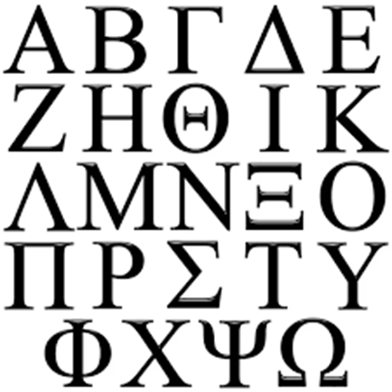
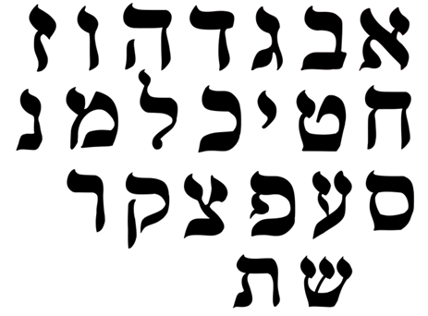
Langues
D’autres langues emploient d’autres alphabets. Par exemple, la langue grecque emploie l’alphabet grec; la langue ukrainienne et la langue russe emploient l’alphabet cyrillique, la langue hébraïque et la langue yiddish emploient l’alphabet hébreu, etc.
Alphabet grec
Alphabet hébreu

Slide 8
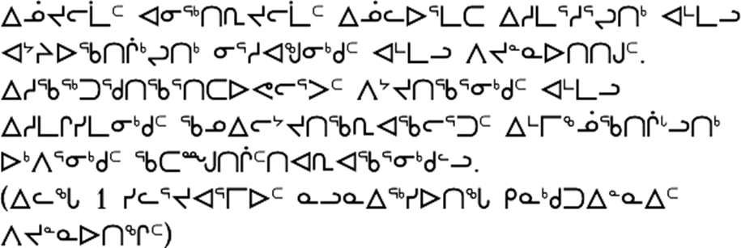
Langues (suite)
Certaines langues emploient des systèmes qui ne sont pas alphabétiques (ou pas complètement alphabétiques).
Syllabaire inuktitut
Notes:
Comment expliquer la différence.
Un syllabaire est un système d'écriture dans lequel chaque signe représente une syllabe (et non un son simple).
Donc, un syllabaire est un ensemble de symboles utilisés par une écriture syllabique pour représenter les sons vocalisés ou groupés d'une langue. Les symboles représentent des syllabes, à la différence des écritures alphabétiques où les symboles représentent des sons ou des phonèmes unitairement.

Slide 9
Quelques définitions
La transcription :
La transcription est la représentation d'une unité phonétique (un son) d'une langue par une unité écrite (une lettre ou une syllabe) d'un système d'écriture autre que celui normalement employé pour cette langue.
Elle se base donc sur l'aspect phonétique plutôt que sur la correspondance exacte entre les caractères pour convertir un texte dans une écriture donnée vers une autre écriture.
La transcription est la seule méthode utilisable pour la conversion des langues non entièrement alphabétiques et des écritures idéographiques.

Slide 10
Quelques définitions (suite)
La translittération :
La translittération est l'opération qui consiste à convertir une unité écrite (un caractère) d'un système d'écriture par une unité écrite d'un autre système, indépendamment de la prononciation.
L'opération se fait à l'aide d'un système conventionnel qui vise la restitution intégrale de l'écriture originale. On parle ainsi de réversibilité.
Exemple :
Еліна Михайлівна Світоліна
Elina Mihajlivna Svitolina
Еліна Михайлівна Світоліна

Slide 11
Quelques définitions (suite)
La romanisation :
La romanisation désigne l'action générale de convertir en alphabet latin un texte qui n'utilise pas ce système d'écriture.
Elle peut se faire à l'aide de la transcription, de la translittération ou d'une combinaison des deux méthodes.
On parle donc, spécifiquement, d’une conversion d’une écriture non latine vers l’écriture latine (ou « romaine », d’où le terme romanisation).
Notes:
Comme on va le mentionner plus loin: On a certaines tables de romanisation, comme les tables ALA-LC, qui emploient parfois 2 caractères (romains) pour convertir 1 seul caractère (ukrainien, par exemple).
Donc c’est bien de la romanisation, mais ce n’est pas exactement une translittération.

Slide 12
Quelques définitions (suite)
Exemples de romanisation :
ᐃᓄᒃᔪᐊᕌᔪᒃ ᐳᓪᓚᑦ
I-nu-k-ju-a-raa-ju-k Pu-l-la-t
(artiste, 1913-1972; elle a vécu au Nunavut)
ᐸᓪᓗᖅ ᐳᓪᓚᑦ
Pa-l-lu-q Pu-l-la-t
(1916-1992; son mari, également artiste)

Slide 13
Quelques définitions (suite)
Dans le contexte du PFAN, l’objectif recherché est la romanisation des écritures non latines, puisqu’on veut que tous les points d’accès autorisés (PAA) soient établis en écriture latine.
Cette romanisation se fait à l'aide des tables de romanisation, qui utilisent soit la translittération, soit la transcription, soit un mélange des deux.
Il peut arriver, bien entendu, qu’on n’ait pas besoin des tables de romanisation, dans les cas où on décide d’employer une forme acceptée en français.

Slide 14
Pourquoi romaniser?
La romanisation est la méthode prescrite par RDA dans les instructions de base sur les noms trouvés dans une écriture non privilégiée, sans doute parce qu'elle soutient le principe de représentativité en respectant le plus possible la langue originale.
La romanisation permet également de réaliser l’ensemble des étapes du travail en bibliothèque : acquisition, traitement documentaire, repérage par les employés comme par les usagers – et ce, même si ni le personnel, ni les usagers ne possèdent d’expertise linguistique.
Il est plus facile de repérer, de prononcer ou de citer un nom ou un titre romanisé, lorsqu’on ne connaît pas la langue en question!

Slide 15
Pourquoi romaniser? (suite)
Certains systèmes de bibliothèque peuvent ne pas prendre en charge toutes les écritures non latines. Nos catalogues comprennent principalement de l’information en caractères latins, et par le passé, il était souvent impossible d’y enregistrer de l’information en caractères non latins.
Même aujourd’hui, les systèmes ne sont pas toujours bien conçus pour manipuler de l’information en caractères non latins de façon efficace (par exemple : mettre en ordre alphabétique, ou permettre la recherche).
La romanisation facilite donc le partage et l'échange de données tout en permettant à un plus grand nombre d'utilisateurs de mettre la main sur un plus grand nombre de documents.

Slide 16
Les normes de romanisation
Les normes de translittération ont naturellement été établies pour assurer une certaine uniformité et permettre la communication internationale sans équivoque.
L’Organisation internationale de normalisation (ISO) publie les normes ISO, reconnues à travers le monde entier.
Certains pays produisent également leurs propres normes, ou des normes adaptées ou simplifiées.
La Library of Congress (LC), en collaboration avec l’American Library Association (ALA), publie un grand nombre de tables de romanisation ALA-LC. Celles-ci sont largement employées par les bibliothèques américaines et également à l’extérieur des États-Unis.
Notes:
ALA-LC: https://www.loc.gov/catdir/cpso/roman.html
Point 3 : Ces tables permettent au lecteur de langue anglaise de lire le texte avec une prononciation qui se rapproche de la bonne prononciation.
Cependant, ces tables ne remplacent pas systématiquement 1 caractère par 1 autre caractère; donc, la translittération n’est pas facilement réversible.

Slide 17
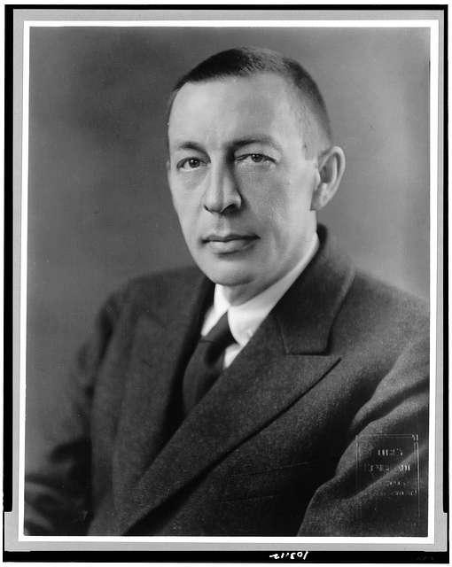
Exemples de romanisation
En caractères cyrilliques :
Сергей Васильевич Рахманинов
Translittération ISO :
Sergej Vasilʹevič Rahmaninov
Translittération ALA-LC :
Sergeĭ Vasilʹevich Rakhmaninov
Notes:
On voit qu’on obtient un résultat différent, selon la table qu’on emploie.

Slide 18
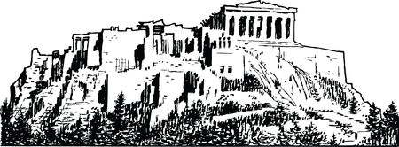
Exemples de romanisation
En caractères grecs : Αθήνα
Translittération ISO : Athī́na
Translittération ALA-LC : Athēna
Notes:
Note: la table ISO donne parfois des correspondances de deux lettres. Le θ (thêta) devient: th.

Slide 19

RDA et début de la démarche

Slide 20
Le nom privilégié : que dit RDA?
L’instruction 0.4.3.4 explique comment choisir le nom privilégié d’un agent ou le titre privilégié d’une œuvre.
En ce qui concerne les noms privilégiés d’agents :
Le nom ou la forme de nom choisie comme nom privilégié d’un agent doit être :
a) le nom ou la forme de nom trouvée le plus couramment dans les ressources associées à cet agent
ou
b) un nom ou une forme de nom largement reconnue dans une langue et une écriture privilégiées par l’agence créant les données.
Notes:
que veut dire ressources associées à un agent?
= Documents dans lesquels on retrouve le nom d’un agent:
-l’agent est auteur, collaborateur, éditeur intellectuel, traducteur, etc.
-l’agent est éditeur ou est à l’origine de la publication (ex: firme, université)
-l’agent est sujet (son nom peut apparaître dans le titre, sinon il apparaîtra dans le texte)
Il peut s’agir du document en main (document à cataloguer)
Ou pourrait-il même s’agir d’une ressource employée comme source d’information: site web; encyclopédie?
À confirmer. Idéalement: Glossaire sur le Wiki du PFAN?

Slide 21
Le titre privilégié : que dit RDA?
En ce qui concerne la forme du titre privilégié :
Le titre ou la forme de titre choisie comme titre privilégié doit être :
a) le titre trouvé le plus fréquemment dans les ressources matérialisant l’œuvre dans sa langue originale
ou
b) le titre tel que trouvé dans des sources de référence
ou
c) le titre trouvé le plus fréquemment dans les ressources matérialisant l’œuvre.
Notes:
Toujours sous RDA 0.4.3.4, Représentativité – mais ici il s’agit des instructions générales seulement.
On va revenir au titre dans la 2e partie de la formation (la semaine prochaine)

Slide 22
Les noms ou titres privilégiés : que dit RDA?
Diverses instructions RDA touchent les cas où des éléments apparaissent dans une écriture qui n’est pas celle normalement employée par l’agence de catalogage :
6.2.2.7 pour les titres privilégiés
9.2.2.5.3 pour les noms de personnes
11.2.2.12 pour les noms de collectivités
16.2.2.5 pour les noms de lieux

Slide 23
Les noms ou titres privilégiés : que dit le PFAN?
Énoncé de politique du PFAN 9.2.2.5.3 :
Noms trouvés dans une écriture non privilégiée :
Aux fins de l'application de RDA 9.2.2.5.3, la langue privilégiée pour les sources de référence est le français; l'écriture privilégiée est l'écriture latine.
Les points d'accès autorisés doivent être en écriture latine.

Slide 24
Noms de personnes
Notes:
Nous allons voir d’abord les points d’accès autorisés pour les noms de personnes.

Slide 25
Revenons un instant à la case départ
Dans tous les cas où un catalogueur doit établir un nouveau point d’accès autorisé (PAA), il se posera toujours, de façon quasi automatique, deux questions :
Est-ce que la forme de nom trouvée dans la ressource peut effectivement être choisie comme nom privilégié?
S’agit-il bien de la forme de nom employée le plus souvent par l’agent? Par exemple, diverses formes du nom peuvent être plus ou moins développées, ou une personne peut avoir changé de nom (sans changer d’identité).
Donc, les catalogueurs ont déjà l’habitude de ne pas employer aveuglément la forme du nom qu’ils ont sous les yeux.

Slide 26
Revenons un instant à la case départ (suite)
Exemples :
Les neuf tailleurs / Dorothy Sayers ; traduit de l'anglais par Miriam Dou. Librairie des Champs-Élysées, 1957 (Collection Le Masque)
Attribué à Dorothy Sayers, sans initiale. Cas rarissime, car normalement le nom apparaît toujours avec une initiale (L.)
PAA : Sayers, Dorothy L. $q (Dorothy Leigh), $d 1893-1957
Les parents devant le cinéma / par madame Claudine Simard-Vallerand. Centre de psychologie et de pédagogie, 1952.
Les catalogueurs de BAnQ ont répertorié 16 ouvrages publiés sous le nom de Claudine Vallerand, mais un seul publié sous le nom de Claudine Simard-Vallerand.
PAA : Vallerand, Claudine, $d 1908-2001
Notes:
Nom de jeune fille, nom de mariée.
Également connue sous le nom de Maman Fonfon.

Slide 27
Revenons un instant à la case départ (suite)
On constate donc qu’il est impossible pour le catalogueur de toujours se contenter de prendre la forme qui figure sur le document en mains, sans faire plus de recherches. Dans le contexte d’un catalogue partagé, on vise à harmoniser les décisions prises par l’ensemble des catalogueurs, dans la mesure du possible.
C'est donc tout simplement la même chose dans le cas d'un agent qui écrit dans une écriture non latine.
Notes:
Bien entendu, il y aura toujours des cas où la forme choisie va varier, selon le document que le catalogueur avait en mains.
Autrement dit, le catalogueur d’une bibliothèque pourrait arriver à un résultat différent du catalogueur d’une autre bibliothèques, parce qu’ils n’ont pas les mêmes documents en main.
Point 2 : C’est donc la même chose dans le cas d’un nom qui pourrait ne pas être celui employé le plus souvent par l’agent, si l’agent écrit dans une écriture non latine.

Slide 28
Les points d’accès autorisés : que dit RDA?
9.2.2.5.3 : Noms [de personnes] trouvés dans une écriture non privilégiée
Si un nom de personne est trouvé dans une écriture qui diffère d’une écriture privilégiée par l’agence créant les données, translittérer le nom selon la méthode de translittération de la langue adoptée par l’agence.
Si un nom de personne n’est trouvé que dans une forme translittérée dans les manifestations associées à la personne, choisir la forme translittérée comme nom privilégié.
Si un nom de personne est trouvé dans plus d’une forme translittérée dans les manifestations associées à la personne, choisir la forme qui se rencontre le plus souvent.
Notes:
Deuxième point: notez bien: que dans UNE seule forme.

Slide 29
Les points d’accès autorisés : que dit RDA?
Alternative : Notez que le PFAN applique l’alternative
Si une forme de nom est bien établie dans les sources de référence dans une langue privilégiée par l’agence créant les données, choisir cette forme de nom comme nom privilégié.
Si différentes formes sont trouvées dans les sources de référence dans une langue privilégiée par l’agence créant les données, choisir la forme qui se rencontre le plus souvent.

Slide 30
Les points d’accès autorisés : que dit RDA?
On constate donc que, même si on trouve un nom de personne dans une autre écriture, on ne se précipite pas forcément sur les tables de translittération.
Avant même de se demander s’il existe une forme de nom bien établie en français, il faut tout d’abord se poser une autre question:
La personne écrit-elle dans une langue à écriture non latine?
Notes:
Donc en fait on doit reculer d’un pas, pour vérifier si on se trouve vraiment devant un cas de personne qui écrit dans une langue à écriture non-latine.

Slide 31
La personne écrit-elle dans une langue à écriture non latine?
Énoncés de politique du PFAN : 9.2.2.5.3 : Applicabilité
Les personnes qui portent des noms dérivés d'une écriture non latine mais qui écrivent dans une langue à écriture latine ne doivent pas être traitées selon cette instruction.
La décision selon laquelle la personne écrit dans une langue à écriture latine est basée sur la première ressource cataloguée, c'est-à-dire le fait que le texte de cette ressource a été écrit à l'origine dans une langue à écriture latine.
S'il devient évident par la suite que la plupart des œuvres de la personne ont été écrites dans une écriture non latine, appliquer les dispositions du présent énoncé de politique.

Slide 32
La personne écrit-elle dans une langue à écriture non latine?
Donc, le catalogueur doit se poser deux questions :
Cette personne écrit-elle dans une langue à écriture non latine?
Le texte de la première ressource cataloguée a-t-il été écrit à l’origine dans une langue à caractères latins ou non latins?

Slide 33
La personne écrit-elle dans une langue à écriture non latine?
FAQ sur la romanisation du PFAN, question 3 :
Lorsque le nom d'une personne figurant dans une ressource en écriture latine est dérivé d'une écriture non latine, est-ce que je peux créer le PAA en utilisant la forme trouvée dans la ressource?
Il faut d'abord déterminer si l'instruction 9.2.2.5.3 s'applique dans ce cas en se référant à l'énoncé de politique connexe. Dans le cas des œuvres textuelles, si le texte de la première œuvre de cette personne à être cataloguée a été écrit à l'origine dans une langue à écriture latine, 9.2.2.5.3 ne s'applique pas et le PAA peut être établi à partir de la forme figurant dans la ressource cataloguée.
S'il devient évident par la suite que la plupart des œuvres de la personne ont été écrites dans une écriture non latine, il faut appliquer les dispositions de l'énoncé de politique.
Si 9.2.2.5.3 est applicable, il faut appliquer l'alternative de cette instruction en suivant les directives de l'énoncé de politique connexe.
Notes:
La première œuvre de cette personne à être cataloguée: c’est généralement l’ouvrage en mains.
Notez qu’on suppose qu’une notice d’autorité est toujours établie dès qu’on catalogue un document. Dans la réalité, ce n’est pas toujours le cas.
On remarque le paragraphe qui dit: « s’il devient évident… que la PLUPART des œuvres… ont été écrites dans une écriture non-latine »:
Évidemment on a le droit de tenir compte du corpus d’œuvres de la personne, sans attendre.
Il peut arriver des cas moins clairs: par exemple, si j’ai en main le premier ouvrage reçu par ma bibliothèque, donc je veux créer une notice d’autorité, mais je trouve dans le catalogue d’autres ressources reçues plus tôt par d’autres bibliothèques (mais qui n’ont pas créé l’autorité). Plus flou.

Slide 34
La personne écrit-elle dans une langue à écriture non latine?
Dans certains cas, un catalogueur consciencieux se demandera si un nom qui n’est pas d’origine latine, mais qui apparaît en écriture latine sur la ressource, a peut-être été translittéré par l’éditeur.
Ce n’est pas une mauvaise question (et si c’est effectivement le cas, on pourrait souhaiter ajouter des renvois), mais dans le cadre de notre démarche, la première question à se poser est vraiment :
Le texte de la première ressource cataloguée a-t-il été écrit à l’origine dans une langue à caractères latins ou non latins?

Slide 35
Cette personne écrit-elle dans une langue à écriture non latine?
Exemple :
Le sceau égyptien / Ossip E. Mandelstam ; traduction et postface de Claude B. Levenson. (Éditions l’Âge d’homme, collection Classiques slaves)
Ossip Mandelstam : oui
Le texte original du document en mains (la première œuvre cataloguée) n’a pas été rédigé dans une langue à écriture latine. L’auteur est un poète russe; il écrivait dans une écriture non latine, et écrivait donc son nom en caractères cyrilliques, et l’éditeur l’a ici romanisé.
Le catalogueur doit se référer à RDA 9.2.2.5.3 et appliquer les instructions.
Notes:
Est-ce qu’ Ossip E. Mandelstam écrit dans une langue à écriture non latine?
La réponse est : oui. Mandelstam écrit dans une écriture non latine.
Le premier ouvrage est la traduction de: Египетская марка ou Egipetskaâ marka

Slide 36
Cette personne écrit-elle dans une langue à écriture non latine?
Exemple :
William Kurelek : the messenger / curators Tobi Bruse, Mary Jo Hughes, Andrew Kear ; with essays by Brian Dedora, Avrom Isaacs, Brian Smylski. (Winnipeg Art Gallery, 2011)
Avrom Isaacs : non
L’auteur a rédigé un essai en anglais dans ce livre. L’anglais est une langue à écriture latine. Ce marchand d’art canadien est né à Winnipeg en 1926 et il est mort à Toronto en 2016. (Son nom de naissance était Avrom Isaacovitch). Même si son nom vient de l’hébreu, rien n’indique que cette personne écrit en hébreu.
Dans ce cas, RDA 9.2.2.5.3 ne s’applique pas; aucune romanisation n’est nécessaire.
Notes:
Est-ce qu’Avrom Isaacs écrit dans une langue à écriture non latine?
La réponse est : non
Isaacs, malgré la consonance de son nom, n’écrit pas dans des écritures non latines.
En fait je n’ai même pas besoin de faire les recherches biographiques: je constate que c’est le seul texte écrit par cette personne; le texte est en anglais, et n’est pas une traduction; donc la question est réglée.

Slide 37
Cette personne écrit-elle dans une langue à écriture non latine?
Exemple :
Journal du verger : choix de poèmes / Agi Mishol ; poèmes traduits de l’hébreu par Emmanuel Moses et Esther Orner ; préface du professeur Dan Miron ; gravures et encre de Liliane Klapish.
Agi Mishol : oui
Cette ressource est en français, mais on indique qu’il s’agit d’une traduction. Donc, l’auteur écrit en hébreu, une langue à écriture non latine.
Le catalogueur doit se référer à RDA 9.2.2.5.3 et appliquer les instructions.
Notes:
Est-ce qu’Agi Mishol écrit dans une langue à écriture non latine?
La réponse est : oui
OCLC # 301792647 (Paris : Caractères, 2008)

Slide 38
Cette personne écrit-elle dans une langue à écriture non latine?
Exemples :
Contributions sur l’optimisation et l’analyse de l’isolation sismique des ponts dans les zones à sismicité modérée / par Xuan Dai Nguyen.
A nonlinear neural network-based model predictive control for industrial gas turbine / by Ibrahem Mohamed Atia Ibrahem
Contribution à la modélisation morphofonctionnelle 3D de l'épaule / par Cheng Zhang.
Xuan Dai Nguyen; Ibrahem Mohamed Atia Ibrahem; Cheng Zhang : non
Ces ressources sont en français ou en anglais; rien n’indique qu’il s’agit de traductions. Le texte de ces thèses (texte de la première ressource cataloguée) semble bien avoir été écrit en français, ou en anglais, langues à caractères latins.
Dans ces cas, RDA 9.2.2.5.3 ne s’applique pas; aucune romanisation n’est nécessaire.
Notes:
Dans ces exemples, est-ce que Xuan Dai Nguyen, Ibrahem Mohamed Atia Ibrahem et Cheng Zhang ont écrit dans une langue à écriture non latine?
La réponse est : non
Il s’agit ici de thèses (ou mémoires) de l’ÉTS.
Le texte de la première ressource cataloguée a-t-il été écrit à l’origine dans une langue à caractères latins ou non latins? (suite d’exemples)
Noms probablement de langue vietnamienne, arabe et chinoise.
Peu importe - aucune autre rechercher n’est exigée.

Slide 39
Nom en écriture non latine : la démarche
Dans certains cas, le catalogueur a en mains un document rédigé dans une écriture qui diffère de l’écriture privilégiée par l’agence créant les données.
En vertu de RDA 9.2.2.5.3, le catalogueur ne peut pas employer ces formes telles qu’elles apparaissent, puisqu’il faut établir le PAA dans l’écriture privilégiée par l’agence.
L’énoncé de politique du PFAN pour 9.2.2.5.3 indique que « Les points d'accès autorisés doivent être en écriture latine ».
Les énoncés de politique de BAC/BAnQ spécifient également que l’écriture privilégiée est l’écriture latine. Les points d’accès autorisés dans les notices d’autorité et les notices bibliographiques doivent donc être en écriture latine, du moins pour ces deux institutions.
Notes:
Quand l’ouvrage est dans une autre écriture, la démarche est plus évidente.

Slide 40
Nom en écriture non latine : la démarche
Exemple :
Un catalogueur a en mains une ressource en grec.
Η Αθήνα στον καιρό της πανδημίας / φωτογραφίες : Διονυσία Αλεξιάδη; κείμενα : Νίκος Βατόπουλος.
Les deux points d’accès devront obligatoirement être donnés en caractères latins dans les autorités et ressembleront à ceci :
100 1_ Alexiádī ̄, Dionysia.
100 1_ Vatópoulos, Níkos.
Notes:
Attention! la translitération ici est peut-être fautive… je n’avais pas la table grecque en mains!

Slide 41
Nom en écriture non latine : la démarche
Dans certains cas, le nom apparaît déjà dans une forme romanisée.
Nous devons établir le PAA en écriture latine; mais cela ne veut pas dire qu’on peut prendre la forme déjà romanisée qui apparaît sur notre ressource.
La forme « latinisée » peut varier selon les éditeurs. Pour reprendre l’exemple vu plus haut :
Le sceau égyptien / Ossip E. Mandelstam ; traduction et postface de Claude B. Levenson. (Éditions l’Âge d’homme, collection Classiques slaves)
Lettres / Ossip Mandelstam ; traduites du russe par Ghislaine Capogna-Bardet ; préface d'Annie Epelboin. (Actes Sud, 2018).
Selected poems / Osip Mandelstam ; translated by Clarence Brown and W.S. Merwin ; with an introduction by Clarence Brown. (Penguin Books, 1977).
Selected poems / Osip Mandelshtam ; selected and translated by James Greene ; forewords by Nadezhda Mandelshtam and Donald Davie ; introduction by Donald Rayfield. (Penguin, 1991)
Cinquanta poesie / Osip Mandel'štam ; a cura di Remo Faccani. (Einaudi, 1998)
Dans ces exemples, on nous indique clairement qu’il s’agit de traductions; puisque les textes sont traduits du russe, on sait immédiatement que ce créateur a écrit à l’origine dans une écriture non latine.
Notes:
On voit ici que la forme varie:
Imaginons le méli-mélo, si les catalogueurs se contentaient de créer une autorité en employant simplement la forme de nom apparaissant sur la ressource en mains...

Slide 42
Noms de personnes
  Que dictent les énoncés de politique du PFAN?

Slide 43
La démarche selon les ÉP du PFAN
Le PFAN applique l’alternative sous RDA 9.2.2.5.3
Alternative :
Si une forme de nom est bien établie dans les sources de référence dans une langue privilégiée par l’agence créant les données, choisir cette forme de nom comme nom privilégié.
On notera que la langue privilégiée par le PFAN est le français*.
Si différentes formes sont trouvées dans les sources de référence dans une langue privilégiée par l’agence créant les données, choisir la forme qui se rencontre le plus souvent.
Mais attention! Continuons pour voir les instructions du PFAN.
* Voir les Énoncés de politique du PFAN, sur le Wiki du PFAN.
Notes:
Cette diapo présente des rappels
RDA 9.2.2.5.3 : Noms trouvés dans une écriture non privilégiée :
Si un nom de personne est trouvé dans une écriture qui diffère d’une écriture privilégiée par l’agence créant les données, translittérer le nom selon la méthode de translittération de la langue adoptée par l’agence.
On notera que l’écriture privilégiée par le PFAN est l’écriture latine*.

Slide 44
La démarche selon les ÉP du PFAN : 9.2.2.5.3
Tout d’abord, identifier l’alphabet et la langue.
Le PFAN présente 2 instructions légèrement différentes.
Voir les ÉP du PFAN, 9.2.2.5.3, Alternative.
1. Toutes les langues écrites en écritures non latines, sauf l’hébreu
2. L’alphabet hébreu (pour l’hébreu, le yiddish et quelques autres langues)
Notes:
Ces instructions se trouvent sur le Wiki du PFAN, sous l’onglet « Énoncés de politique du PFAN », Chapitre 9.
Noter qu’en mars 2024, les politiques du PFAN ont été légèrement modifiées. Auparavant, les langues étaient divisées en 3 groupes:
1, le chinois, le japonais, le coréen, et toutes les langues employant l’alphabet cyrillique;
2, l’alphabet hébreu;
et 3, toutes les autres langues.
Les langues sont maintenant divisées en 2 groupes seulement.

Slide 45
La démarche selon les ÉP du PFAN : 9.2.2.5.3
1. Pour toutes les langues, sauf celles employant l’alphabet hébreu :
On commencera par appliquer l’instruction alternative sous 9.2.2.5.3, et on cherchera s’il existe une forme bien établie dans les sources de référence en français.
Notes:
Donc: le chinois, le japonais, le coréen;
toutes les langues qui emploient l’alphabet cyrillique : langues slaves (biélorusse, bulgare, macédonien, monténégrin, russe, ruthène, serbe, ukrainien), certaines langues turques, mongoles, iraniennes, caucasiennes, et le moldave, etc., à certaines périodes;
Et toutes les autres langues! (sauf celles employant l’alphabet hébreu)
On parle ici de l’instruction alternative: celle qui nous dit de chercher une forme du nom dans les ouvrages de référence.

Slide 46
La démarche selon les ÉP du PFAN : 9.2.2.5.3
1. Noms écrits en écriture non latine (sauf l’hébreu) :
ÉP du PFAN :
Appliquer l'alternative lorsque le premier élément du nom privilégié commence par un prénom ou un nom de famille.
Si une personne est susceptible de figurer dans les sources de référence générales en français, faire une recherche dans l'Encyclopédie Larousse, le Petit Robert et l'Encyclopædia Universalis dans cet ordre de priorité.
Si le nom est trouvé dans l'Encyclopédie Larousse utiliser la forme qui y est trouvée si celle-ci n'en propose qu'une ou la première forme si elle en propose plus d’une dans un même article.
Si l’Encyclopédie Larousse propose des formes différentes trouvées dans des articles différents, préférer une forme provenant de l’encyclopédie générale à une forme provenant d’un ouvrage spécialisé.
Notes:
Noter qu’il peut arriver que l’encyclopédie générale absorbe une encyclopédie spécialisée.

Slide 47
La démarche selon les ÉP du PFAN : 9.2.2.5.3
1. Noms écrits en écriture non latine (sauf l’hébreu) :
ÉP du PFAN (suite) :
Si le nom n'est pas trouvé dans l'Encyclopédie Larousse, faire une recherche dans le Petit Robert et, le cas échéant, utiliser la forme qui y est trouvée.
Sinon, faire une recherche dans l'Encyclopædia Universalis et utiliser la forme qui y est trouvée s'il y en a une.

Slide 48
La démarche selon les ÉP du PFAN : 9.2.2.5.3
1. Noms écrits en écriture non latine (sauf l’hébreu) :
Attention! On doit transcrire le nom exactement tel qu’on le trouve dans les sources de référence : prénom, patronyme ou second prénom, initiales, nom de famille, incluant tous les accents.
Noter que deux de ces trois sources sont disponibles en ligne :
Larousse : www.larousse.fr (bien chercher dans la partie Encyclopédie, et non dans la partie Dictionnaire)
Universalis : www.universalis-edu.com

Slide 49
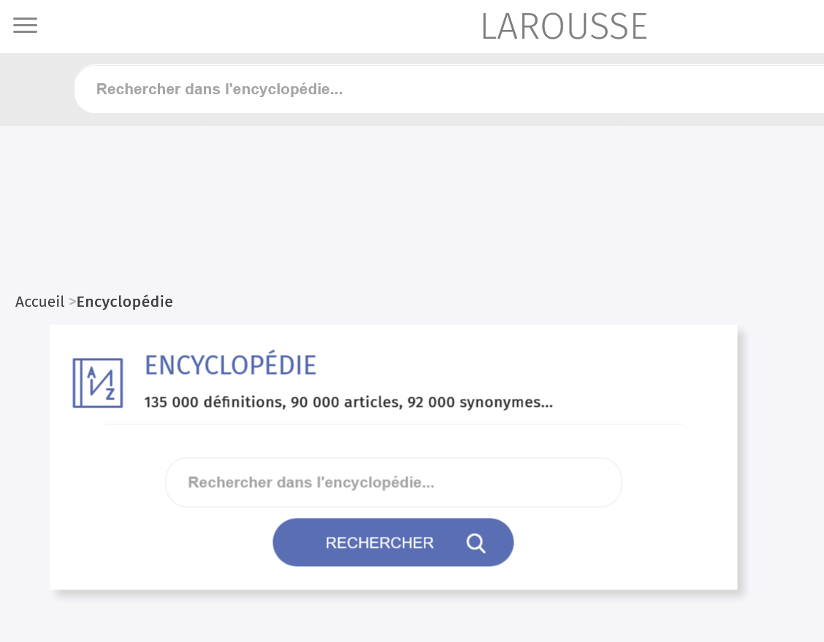

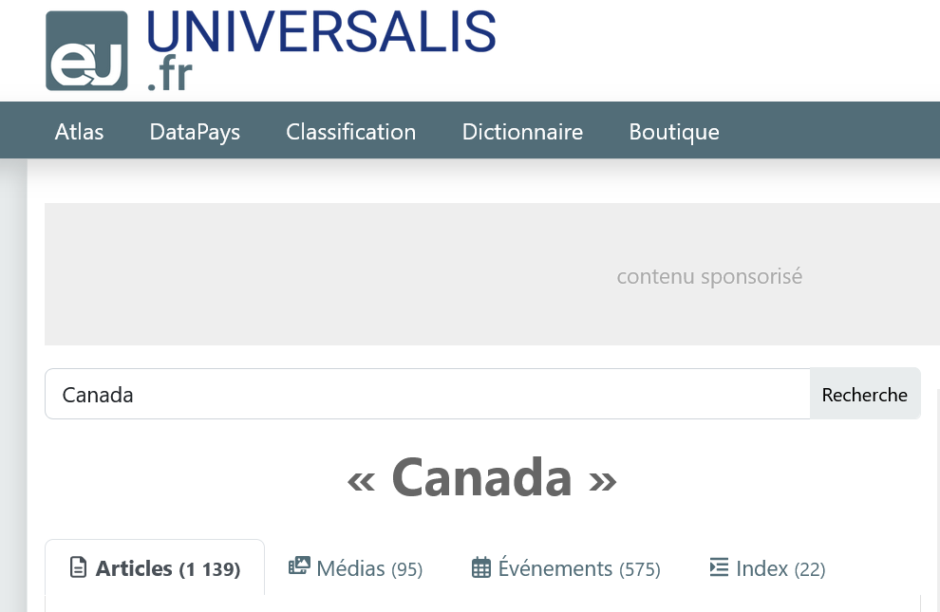

La démarche selon les ÉP du PFAN : 9.2.2.5.3
1. Noms écrits en écriture non latine (sauf l’hébreu) :

Slide 50
La démarche selon les ÉP du PFAN : 9.2.2.5.3
1. Noms écrits en écriture non latine (sauf l’hébreu) : suite de l’ÉP du PFAN
(Les catalogueurs sont encouragés à consulter les trois sources peu importe le résultat des recherches pour identifier des variantes susceptibles de faire l'objet de renvois.)
Si le nom ne se trouve dans aucune de ces trois sources, utiliser la forme systématiquement romanisée du nom (c'est-à-dire une forme romanisée à partir d'une table de romanisation acceptée par le PFAN).
Exception : Pour les personnes célèbres dont le premier élément du nom est un prénom mais qui ne se trouvent pas dans les trois encyclopédies générales de langue française en raison de leur renommée spécialisée, consulter les principales encyclopédies spécialisées (par exemple, Le nouveau Théo de Michel Dubost et Stanislas Lalanne, le Dictionnaire de l'Antiquité de Jean Leclant) pour déterminer s'il existe une forme française bien établie du nom. (« Trouvé dans » la source de référence signifie qu'il existe un article sous le nom de la personne).
Notes:
On reviendra plus tard aux renvois, ou variantes de points d’accès.
Renommée spécialisée: un théologien ou un évêque; un chef d’orchestre ou une pianiste; un personnage de l’Antiquité; un danseur ou un peintre; une scientifique (chimiste, biologiste...); une femme de lettres ou un poète; un acteur ou un réalisateur...
Quand on parle des personnes célèbres dont le premier élément du nom est un prénom: on pense souvent aux personnes de l’Antiquité, du Moyen-Âge… par exemple des auteurs grecs.

Slide 51
La démarche selon les ÉP du PFAN : 9.2.2.5.3
Noms écrits en écriture non latine (sauf l’hébreu) : suite de l’ÉP du PFAN
Pour les personnes qui ne sont pas incluses dans les trois encyclopédies générales de langue française mentionnées ci-dessus parce que leur renommée est trop récente (par exemple, les nouveaux auteurs, les danseurs, les personnes devenues célèbres récemment en tant que personnalités politiques ou culturelles), suivre cet ordre de préférence :
  Si le nom est trouvé sous une forme romanisée dans une source en ligne gratuite largement connue et facile à consulter, utiliser cette forme, en particulier lorsqu'une personne qui écrit ou sur laquelle on écrit principalement dans ces écritures fournit une forme romanisée privilégiée du nom dans cette source (par exemple, Facebook, LinkedIn) ou, à défaut d'une telle source, une source générale (par exemple, Wikipédia en français).
  Consulter les annuaires des encyclopédies, et de grands journaux tels que Le Monde et La Presse pour déterminer s'il existe une forme française bien établie du nom.
  Sinon, utiliser la forme systématiquement romanisée du nom.
Notes:
www.lemonde.fr ; www.lapresse.ca

Slide 52
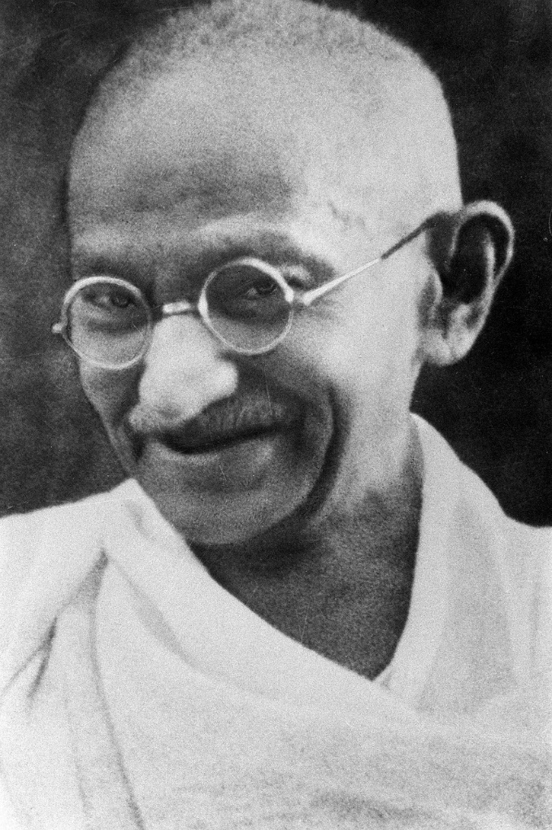
La démarche selon les ÉP du PFAN : 9.2.2.5.3
Exemple : મોહનદાસ કરમચંદ ગાંધી
Étant donné la notoriété de cette personne,
le catalogueur pense trouver ce nom
dans des sources de références générales
en français. S’il ne trouve rien,
il devra employer la table de romanisation ISO
pour le gujarati.
Notes:
... Gandhi ...

Slide 53
La démarche selon les ÉP du PFAN : 9.2.2.5.3
Exemple :
Homère, poète grec de l’Antiquité.
En grec ancien : Ὅμηρος
Très connu en français sous le nom « Homère ». Forme trouvée dans le Larousse. C’est donc la forme employée. On ajoutera un renvoi pour la forme translittérée.
100 0_ $a Homère
400 0_ $a Hómīros

Slide 54
La démarche selon les ÉP du PFAN : 9.2.2.5.3
Noms écrits en écriture non latine (sauf l’hébreu)
Exemple :
Михаил Афанасьевич Булгаков
Ressource cataloguée : Le Maître et Marguerite / Mikhail Boulgakov ; texte présenté, traduit et annoté par Françoise Flamant. (Gallimard, 2011).
Recherche dans l’Encyclopédie Larousse : forme trouvée :
Mikhaïl Afanassievitch Boulgakov
Écrivain russe (Kiev 1891 – Moscou 1940)
PAA : Boulgakov, Mikhaïl Afanassievitch, $d 1891-1940
Notes:
Correctement établi dans le fichier Canadiana, par nos collègues de l’Université de Montréal. Merci U de M!
Attention, comme mentionné plus tôt: on doit prendre la forme trouvée exactement, avec tous les prénoms, patronymes, etc. et tous les accents!
Par exemple, si dans le Larousse on trouve Boulgakov, Mikhaïl Afanassievitch avec le 2e prénom, on ne peut pas décider d’établir le nom comme Boulgakov, Mikhaïl en abandonnant le 2e prénom, ou le patronyme. C’est tout ou rien.

Slide 55
La démarche selon les ÉP du PFAN : 9.2.2.5.3
Noms écrits en écriture non latine (sauf l’hébreu)
Exemple d’une personne dont la notoriété est trop spécialisée ou trop récente :
Сергій Вікторович Жадан (Serhiy Viktorovytch Jadan), poète, romancier et essayiste ukrainien né en 1974.
Ressource cataloguée : La route du Donbass / Serhiy Jadan ; traduit de l'ukrainien par Iryna Dmytrychyn. (Lausanne : Éditions Noir sur blanc, 2013.)
Recherches dans l’Encyclopédie Larousse, le Petit Robert des noms propres, et l’Encyclopédie Universalis : pas trouvé
Recherche dans des dictionnaires spécialisés (sur la littérature) : pas de résultat.
Facebook : Сергій Жадан
Wikipédia en français : Serhiy Jadan
PAA : Jadan, Serhiy, $d 1974- . On doit employer la forme de Wikipédia
Notes:
Établi ainsi par nos collègues de l’U Laval, et mis à jour par Izidor de la BAnQ. Merci Laval et BAnQ!
On peut noter ici que sa propre page Facebook donne le nom en caractères cyrilliques, et ne montre pas de forme en caractères latin. C’est ce qui nous permet d’employer la forme de Wikipédia.
Si l’auteur avait présenté son nom en caractères latins dans Facebook, on aurait probablement préféré cette forme-là.
À noter, dans la notice d’autorité: zones 675 qui montrent que la démarche a été suivie correctement, que les encyclopédies prescrites ont été consultées (mais sans rien trouver).
Donc, toutes les étapes ont été bien suivies et consignées.
La zone 675 est un bel exemple à suivre.
Autres exemples littéraires, par exemple auteurs plus jeunes et moins connus: https://www.recoursaupoeme.fr/6-poetes-ukrainiens/

Slide 56
La démarche selon les ÉP du PFAN : 9.2.2.5.3
Noms écrits en écriture non latine (sauf l’hébreu)
Rappel : L’énoncé de politique du PFAN pour 9.2.2.5.3, qui touche ces alphabets dit :
Appliquer l'alternative lorsque le premier élément du nom privilégié commence par un prénom ou un nom de famille.
Exemples :
Wong, Xia
Rachel, tante
Anastasie, sainte
On n’applique donc pas l’alternative dans les cas où le premier élément du nom privilégié ne commence ni par un prénom, ni par un nom de famille.
Exemples :
Une religieuse carmélite Femme de ménage
Une élève des Ursulines Auteur de L’adresse au peuple breton.
Notes:
RDA 9.2.2.24, 9.2.2.25, 9.2.2.26.
Les cas où le nom ne commence ni par un nom de famille, ni par un prénom: sont vraiment très rares.
On ne les rencontre pas couramment (sauf si on catalogue des livres rares ou anciens?)

Slide 57
La démarche selon les ÉP du PFAN : 9.2.2.5.3
2. Noms en alphabet hébreu : ÉP du PFAN
Suivre cet ordre de préférence dans le choix de la vedette pour les personnes dont les noms sont en alphabet hébreu :
Si le nom se trouve en évidence sous une forme romanisée dans la ressource en mains dans une langue utilisant l'alphabet hébreu, utiliser cette forme.
Si le nom est trouvé comme titre d'un article sur la personne dans le Dictionnaire encyclopédique du judaïsme, utiliser cette forme.
Notes:
Bon, on recommence maintenant avec la 2e catégorie de noms: les noms en alphabet hébreu.
Pour le cas 1: Autrement dit: si la ressource est écrite en alphabet hébreu, par exemple en hébreu, mais qu’en bonus, l’éditeur nous a ajouté, dans le livre, la forme romanisée: on la prend.

Slide 58

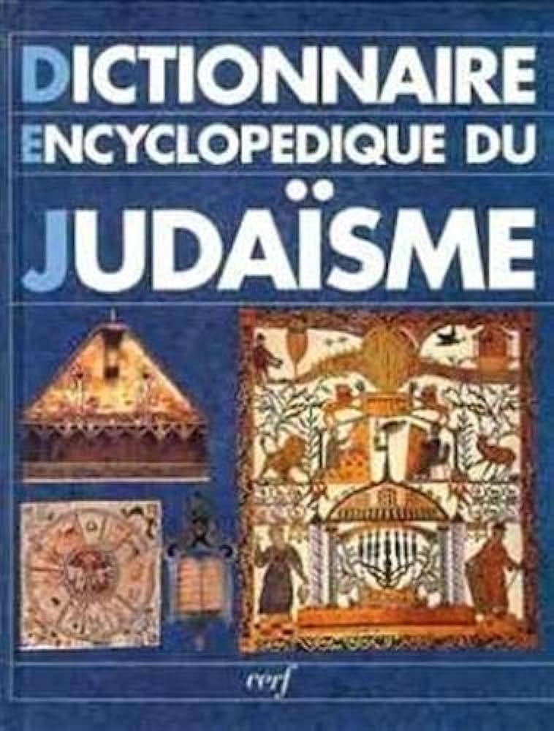
La démarche selon les ÉP du PFAN : 9.2.2.5.3
2. Noms en alphabet hébreu
Notes:
Dictionnaire encyclopédique du judaïsme: publié dans la collection Bouquins chez Cerf/Laffont, 2012; Laffont, 2008 et plus tôt en 2001.
Plusieurs éditions antérieures depuis 1993.
Important! Préciser l’année d’édition dans la note 670.

Slide 59
La démarche selon les ÉP du PFAN : 9.2.2.5.3
2. Noms en alphabet hébreu : ÉP du PFAN (suite)
Si le nom est trouvé sous une forme romanisée dans une source en ligne gratuite largement connue et facile à consulter, utiliser cette forme, en particulier lorsqu'une personne qui écrit ou sur laquelle on écrit principalement en hébreu fournit une forme romanisée privilégiée du nom dans cette source (par exemple, Facebook, LinkedIn) ou, à défaut d'une telle source, une source générale (par exemple, Wikipédia en français).
Sinon, utiliser la forme systématiquement romanisée du nom.
Notes:
Cas 3: on aurait une personne qui écrit en hébreu, mais qui a un compte Facebook ou un compte LinkedIn, et sur sa page, dans son compte, la personne a écrit son nom en caractères latins.

Slide 60
La démarche selon les ÉP du PFAN : 9.2.2.5.3
2. Noms en alphabet hébreu : ÉP du PFAN (suite)
5. Cependant,
Si le point d'accès autorisé pour un auteur qui écrit dans une langue utilisant l'alphabet hébreu reflète la forme systématiquement romanisée et qu'une ressource reçue ultérieurement contenant le nom dans une langue utilisant l'alphabet hébreu montre un nom non systématiquement romanisé (c'est-à-dire une « romanisation trouvée »), de manière générale, ne pas modifier le point d'accès autorisé. Cela signifie que les noms systématiquement romanisés ne seront candidats au changement que dans des cas exceptionnels.
Si le point d'accès autorisé pour un auteur qui écrit dans une langue utilisant l'alphabet hébreu reflète une forme non systématiquement romanisée et qu'une ressource reçue ultérieurement contenant le nom dans une langue utilisant l'alphabet hébreu montre une forme non systématiquement romanisée différente (c'est-à-dire une « romanisation trouvée » différente), ne pas changer le point d'accès autorisé jusqu'à ce que la forme différente prédomine clairement.
Notes:
Pour le cas a), on veut simplement éviter de modifier des PAA à tout bout de champ.
Pour le cas b), c’est la même chose: on ne veut pas modifier le PAA à chaque fois qu’on trouve des formes différentes.
Naturellement, on pensera à ajouter des renvois… en citant la source.

Slide 61
La démarche selon les ÉP du PFAN : 9.2.2.5.3
2. Noms en alphabet hébreu
Exemple :
La ressource cataloguée est la suivante :
Ce qui reste de nos vies : roman / Zeruya Shalev ; traduit de l'hébreu par Laurence Sendrowicz. (Gallimard, 2014).
Zeruya Shalev est une écrivaine israélienne née en 1959.
La ressource en mains n’emploie pas l’alphabet hébreu.
On a trouvé en dehors de la ressource la forme en hébreu :צרויה שלו .
Mais, comme la forme « Zeruya Shalev » apparaît sur la page Facebook de l’écrivaine, c’est cette forme qu’on doit employer comme nom privilégié.
Notes:
Donc: On emploie la forme trouvée sur la page Facebook de l’auteur, plutôt que de romaniser systématiquement avec les tables.

Slide 62
La démarche selon les ÉP du PFAN : 9.2.2.5.3
2. Noms en alphabet hébreu
S’il faut romaniser le nom de façon systématique :
On emploiera les tables de romanisation adoptées par le PFAN.
Attention! La romanisation de l'hébreu requiert souvent de consulter des dictionnaires et d'autres sources en plus de la table de romanisation ISO, principalement dans le but de fournir les voyelles.
Le principal dictionnaire employé est Hamilŵn heḥadaš (Yrẇšalayim : Qiryat-seper, 1966-1970) par ʾAbraham ʾEben-Šwšan.
Pour de plus amples informations, consulter le document interne Romanisation des caractères hébraïques.
Notes:
https://wiki.gccollab.ca/PFAN_-_Autre_documentation#Romanisation
Le document interne est juste disponible sur le Google Drive du comité des normes. SVP communiquez avec votre responsable d’institution pour l’accès.
Titre du document: Romanisation des caractères…
Nous avons terminé de voir la démarche pour les 2 catégories d’écritures.
Ça peut paraître complexe! Mais j’ai une bonne nouvelle pour vous: on a préparé des arbres de décisions (diagramme) pour aider à suivre les étapes, à poser les questions dans l’ordre.
Les arbres de décisions vont être mis sur le Wiki du PFAN dans les prochains jours, ou d’ici 1-2 semaines, je pense.
Ça peut être d’une grande aide pour les personnes qui raisonnent de façon visuelle, ou qui veulent voir la démarche de manière synthétisée.

Slide 63
Créateurs d’œuvres non textuelles et personnes-sujets
Cas particuliers :
une personne qui crée des œuvres non textuelles (p. ex. un artiste visuel, un compositeur, un sculpteur)
une personne dont la contribution à une œuvre n’est pas de nature textuelle (p. ex. un illustrateur, un chef d’orchestre, un instrumentiste, un chanteur, un danseur)
une personne qu’on souhaite établir pour employer le nom comme sujet (p. ex. un politicien, un joueur de tennis ou de hockey)
Notes:
Nouvelle section.

Slide 64
Créateurs d’œuvres non textuelles et personnes-sujets
Énoncés de politique du PFAN : 9.2.2.5.3, Applicabilité
Les personnes qui portent des noms dérivés d'une écriture non latine mais qui écrivent [/créent/travaillent/vivent] dans une langue à écriture latine ne doivent pas être traitées selon cette instruction.
Exemple :
Le catalogueur souhaite faire un point d'accès sujet à Denis Shapovalov pour le livre "The future of tennis", 2018.
C’est un joueur de tennis qui est né en Israël de parents soviétiques; il a immigré au Canada pendant sa petite enfance et vit présentement aux Bahamas.
Donc, il travaille et vit dans un pays de langue anglaise. Le catalogueur n’applique pas 9.2.2.5.3.
Notes:
Normalement, la question qu’on se pose, c’est: La personne écrit-elle dans une langue à écriture non latine?
Ici, on a une personne qui n’écrit pas.
Alors c’est un peu comme si on se demandait: dans quelle langue cette personne écrirait-elle sa liste d’épicerie, ou sa lettre au Père Noël?
Denis Shapovalov: né en 1999 à Tel Aviv, Israël , de parents russes; sa famille a déménagé à Toronto alors qu’il avait seulement 9 mois. Il a obtenu la citoyenneté canadienne; il vit à Nassau, au Bahamas.
Son épouse est une joueuse de tennis suédoise. Ils viennent de se marier, en Grèce, en septembre 2025.

Slide 65
Créateurs d’œuvres non textuelles et personnes-sujets
Exemples :
Invasion : music and art for Ukraine / Lewis Spratlan, composer ; Nadia Shpachenko, pianist. (Disque compact publié en Californie par Reference Recordings en 2022). La pianiste est décrite dans le livret comme étant ukrainienne.
  Nadia Shpachenko : d’après les sites web la concernant, cette pianiste américano-ukrainienne est née en Ukraine, et elle a déménagé aux États-Unis en 1994, alors qu’elle était adolescente; elle vit et enseigne en Californie. Donc, elle emploie elle-même cette forme de nom romanisée. (Mais attention! sur le site web de son université, son nom apparaît comme Nadia Shpachenko-Gottesman… renvoi en perspective!)
C’est chic d’être vert / Jane O'Connor ; illustrations, Aleksey Ivanov et Olga Ivanov ; texte français d'Hélène Pilotto. (Collection Je lis avec Mademoiselle Nancy, Scholastic, 2011)
  Aleksey Ivanov et Olga Ivanov : ce couple d’illustrateurs s’est rencontré au cours d’art à Moscou; ils ont immigré aux États-Unis en 2002, et vivent au Colorado.
William Kurelek : the messenger / curators Tobi Bruse, Mary Jo Hughes, Andrew Kear ; with essays by Brian Dedora, Avrom Isaacs, Brian Smylski. (Winnipeg Art Gallery, 2011)
  William Kurelek : cet artiste est né en Alberta en 1927; il est d’origine ukrainienne.
Toutes ces personnes écrivent/créent/travaillent/vivent dans une langue à écriture latine.
Donc, nous employons cette forme.
Notes:
Ces autres personnes, malgré la consonance de leur nom, n’écrivent pas dans des écritures non latines, et emploient elles-mêmes une forme romanisée de leur propre nom. On emploiera donc cette forme.

Slide 66
Créateurs d’œuvres non textuelles et personnes-sujets
Exemples :
Memories of murder / a film by Joon-ho Bong. (DVD d’un film sud-coréen réalisé en 2003) Les acteurs principaux sont Song Kang-ho, Kim Sang-kyeong, Kim Roe-ha, Park Hae-il, Jae-ho Song et Hie-bong Byeon.
Mademoiselle / un film de Park Chan-Wook. (DVD d’un film sud-coréen réalisé en 2016). Réalisation, Park Chan-Wook ; scénario, Chung Seo-Kyung, Park Chan-Wook.
Toutes ces personnes écrivent/créent/travaillent/vivent dans une langue à écriture non latine.
Donc, nous devons poursuivre la démarche.
Notes:
Memories of murder: OCLC # 1333491550, BAnQ.
Mademoiselle: OCLC # 1131501001, Laval.

Slide 67
Créateurs d’œuvres non textuelles et personnes-sujets
Exemples :
12 études d'exécution transcendante : $b S139/R2b ; 2 études de concert : S145/R6 / $c Liszt ; Sheng Cai. (Disque Atma classique, 2019, avec le pianiste canadien Sheng Cai).
Qui veut des crêpes? /$c texte, Yuichi Kimura ; illustrations, Toshio Nishiuchi ; traduction, Corinne Delporte. (Montréal : Crackboom, 2020)
Plus de recherches sont nécessaires pour savoir si ces personnes écrivent/créent/travaillent/vivent dans une langue à écriture non latine.
Donc, nous devons poursuivre la démarche.
Notes:
On découvre que Sheng Cai est un pianiste canadien, formé au Canada.
Donc, il vit/travaille… dans une langue latine.
Donc on va probablement employer la forme telle qu’elle se présente.
Toshio Nishiuchi était un artiste japonais, né à Kyoto en 1932 et mort en 1981. Il vivait au Japon, donc nous devons poursuivre la démarche.

Slide 68
Créateurs d’œuvres non textuelles et personnes-sujets
Exemple d’une personne dont la contribution n’est pas de nature textuelle et dont la notoriété est trop spécialisée ou trop récente :
Jewels : ballet in three parts / $c by Brian Large (DVD, Opus Arte, 2006) – (aussi : disque Blu-Ray, Théâtre Mariinsky, 2011).
Au générique : Ulyana Lopatkina, Igor Zelensky, Irina Golub, Andrian Fadeyev, Zhanna Ayupova, soloists ; Mariinsky Ballet and Orchestra ; Makhar Vaziev, ballet director ; Tugan Sokhiev, conductor.
Cette personne écrit/crée/travaille/vit dans un pays dont la langue est à écriture non latine.
Donc, nous devons poursuivre la démarche.
Forme russe du nom à l’extérieur de la ressource (Wikipédia en français) : Игорь Анатольевич Зеленский
(danseur russe né en 1969, ancien danseur au Mariinsky et directeur artistique depuis peu.)
Recherche dans l’Encyclopédie Larousse : pas trouvé.
Recherche dans le Petit Robert : pas trouvé.
Recherche dans l’Encyclopédie Universalis : pas trouvé.
Recherche dans des dictionnaires spécialisés (sur la danse ou les arts) : pas de résultat.
Wikipédia en français : Igor Zelenski
Point d’accès autorisé : pourrait être Igor Zelenski [la forme de Wikipédia en français]
Notes:
Une personne qui ne s’exprime pas de façon écrite. Danseur et directeur de ballet – et amoureux d’une des filles de Vladimir Poutine.
prononciation : (Igor Anatolievitch Zelenski)
Le générique est en anglais; le nom apparaît sous une forme translittérée.
Je pense que dans les faits, dans le fichier d’autorité Canadiana, la forme choisie est une romanisation systématique, d’après les tables; mais c’est peut-être une notice dérivée de la notice d’autorité anglaise dans NACO. La notice comprend la note 667 en majuscules, indiquant qu’elle n’a pas été révisée selon les normes du PFAN.
J’en profite pour rappeler que toutes les notices d’autorité ne sont pas forcément correctes… dans le cas ici, c’est correct, puisqu’on a la note 667 qui nous demande de valider la forme du PAA avant de l’employer.
Mais ce n’est pas toujours le cas: par exemple, en parlant de danseurs: la notice d’autorité pour le danseur Rudolf Nureyev a été établie par BAC (nous), et elle est codée RDA; mais dans les faits, elle n’a pas l’air très bonne; la forme du point d’accès autorisé n’est même pas justifiée! WMS: ncf 10449572

Slide 69
Nom de personne établi comme sujet
Personne qu’on souhaite établir dans le fichier d’autorité parce qu’on a une ressource à son sujet.
Exemple d’une personne dont on n’a pas en main de ressources publiées auxquelles elle a contribué, mais dont on connaît la langue ou la nationalité:
Alex Ovechkin (joueur de hockey russe); ressource associée: Alex Ovechkin (Scholastic, 2022)
Notes:
Une notice d’autorité a été créée dans notre fichier d’autorité: Ovechkin, Alexander, 1985- ncf10904724
Normalement, si on ne trouve pas cette personne dans les 3 dictionnaires prescrits, on devrait employer la forme romanisée systématiquement.
Mais, ici, il s’agit d’une personne dont la notoriété est à la fois récente et spécialisée.
Je ne suis pas certaine que la forme choisie soit parfaitement justifiée… j’aime autant ne pas trop m’attarder sur cet exemple!!
En fait j’ai eu du mal avec presque tous les exemples choisis!
Larousse: rien
Universalis: rien
Petit Robert: ?
Instagram officiel : aleksandrovechkinofficial
Journaux français : Ovetchkin
Wikipédia français: Aleksandr Ovetchkine (avec un e à son nom de famille; et Aleksandr est épelé A, L, E, K, S, A, N, D, R)

Slide 70
Créateurs d’œuvres non textuelles et personnes-sujets
Exemple: Sayyid Fadl
Le catalogueur doit établir une notice d’autorité pour Sayyid Fadl qui est le sujet de l’ouvrage For God or empire de Wilson Chacko Jacob. Forme du nom dans l’ouvrage :
Sayyid Fadl (page de titre); Fadl Ibn Alawi (page 1)
Ce que le catalogueur a appris:
LC/NAF, forme retenue : Faḍl ibn ʻAlawī, $c Amir of Ẓafār, $d 1825-1900
Autorités BnF, forme retenue : Fazal Pookoya Thangal (1825-1900)
Sayyid Fadl est aussi auteur de plusieurs ouvrages en langue arabe. Il y a 8 notices dans OCLC. Il semble n’y avoir aucune traduction dans une autre langue. Par contre, il existe un autre ouvrage en anglais portant sur cette personne : Mappila leader in exile : a political biography of Syed Fazl Pookoya Tangal, 2012.
Notes:
ATTENTION, l’exemple s’étend sur 3 diapos – ne pas conclure trop vite.
Ici je n’ai pas vraiment choisi un bon exemple, puisqu’on nous dit que la personne est auteur de plusieurs ouvrages en langue arabe.
Donc on n’a pas vraiment à se demander si la personne vivait/travaillait dans un environnement de langue non-latine.
Cet auteur était un musulman d’origine Yéméni, né au Kérala en Inde, a été exilé par les Anglais, est allé en Turquie…
La forme choisie par BNF est en fait la forme anglaise donnée par Wikipédia. En fait d’après Wikipédia, il serait né dans les années 1820 et mort en 1901…
Donc il faudrait peut-être réviser l’ensemble du point d’accès!

Slide 71
Créateurs d’œuvres non textuelles et personnes-sujets
Démarche :
Cette personne écrit-elle (crée/travaille/vit) dans une langue à écriture non latine? Oui
Le texte de la première ressource cataloguée a-t-il été écrit à l’origine dans une langue à caractères non latins ? Ici, même si on veut créer une notice d’autorité sujet, on sait que le sujet est un auteur et qu’il a écrit en langue arabe. Donc, la réponse est oui.
Donc, le catalogueur va appliquer l’instruction alternative sous 9.2.2.5.3 et cherchera s’il existe une forme bien établie dans les sources de référence en français.
Recherche dans l’Encyclopédie Larousse : pas trouvé.
Recherche dans le Petit Robert : pas trouvé.
Recherche dans l’Encyclopédie Universalis : pas trouvé.
Wikipédia en français : pas trouvé.
Notes:
(Suite de la diapo précédente) – on continue avec le même exemple.
C’est le genre de cas très compliqué, où même la recherche dans les 3 encyclopédies prescrites peut s’avérer très ardue, parce qu’on devra chercher différentes formes du nom. Je ne l’ai pas trouvé dans les 3 encyclopédies, mais j’ai peut-être mal cherché.

Slide 72
Créateurs d’œuvres non textuelles et personnes-sujets
Démarche (suite)
Aucune forme trouvée dans les ressources en français.
Donc, le catalogueur doit translittérer, mais il n’a pas la forme en alphabet non latin.
Action :
Prendre la forme non latine sur les titres en arabe/notice bibliographique, si on peut les consulter. Sinon, la forme sur la ressource en main.
Notes:
(fin du même exemple)
Note au Comité du PFAN: J’ai ajouté la dernière ligne. J’espère que c’est bien la bonne chose à faire!

Slide 73
Exercice
Ressource cataloguée : Pour l'Ukraine / $c Volodymyr Zelensky ; traduit, présenté et annoté par Raphaël Zyss. 2022
Nom à établir : Volodymyr Zelensky
Recherche :
  Encyclopédie Larousse : trouvé seulement dans l’article consacré à l’Ukraine sous la forme: chef d’état: Volodymyr Zelenskyï
  Petit Robert : rien.
  Encyclopédie Universalis : Zelensky, Volodymyr
  Option pour valider : Wikipédia en français : Volodymyr Zelensky
    En ukrainien: Володимир Олександрович Зеленський ; en russe: Владимир Александрович Зеленский ;
    (Volodymyr Oleksandrovytch Zelensky, ou Vladimir Aleksandrovitch Zelenski), humoriste, acteur et homme d’état ukrainien, né en 1978.
La réponse serait: 100 1_ $a Zelensky, Volodymyr, $d 1978-
Notes:
La première question est toujours: la personne vit-elle dans un pays de langue non-latine.
Établi par U de M, avec ajouts par l’UQAM, je pense (? CaQMUQ), et BAnQ: Zelensky, Volodymyr, $d 1978-
avec de nombreux renvois. Merci à tous nos partenaires!
Notice: ncf13731873
On remarque les zones 675 qui ont été ajoutées à la notice pour indiquer les sources dans lesquelles on n’a rien trouvé (Larousse et le Petit Robert).
Si Larousse avait eu un article consacré à Zelensky, on aurait choisi cette forme-là.

Slide 74
Personne se présentant dans plus d’une langue
9.2.2.2 : Lorsqu’un nom de personne se présente dans plus d’une langue, voir les instructions supplémentaires sous 9.2.2.5.2. Lorsque le nom est trouvé dans une écriture qui diffère d’une écriture privilégiée par l’agence créant les données, voir 9.2.2.5.3.
9.2.2.5.2 : Si un nom de personne a figuré sous des formes linguistiques différentes dans les manifestations associées à la personne, choisir comme nom privilégié la forme correspondant à la langue de la plupart des manifestations.
Alternative : Choisir une forme de nom largement reconnue dans une langue et une écriture privilégiées par l’agence créant les données.
Pratique de BAC/BAnQ pour l’alternative : Ne pas appliquer l’alternative.
Dans un tel cas, si la forme du nom choisie apparaît en écriture non latine : suivre simplement les instructions sous 9.2.2.5.3, Noms trouvés dans une écriture non privilégiée.
Notes:
Lire d’abord 9.2.2.2..
Sous 9.2.2.5, on parle des cas où on a des formes différentes pour le même nom: les cas où une personne est connue sous plus d’une forme du même nom (par exemple, des formes plus ou moins longues ou complètes).

Slide 75
Exceptions
9.2.2.5.2, Exceptions : Forme grecque ou latine par opposition à d’autres formes.
Des formes différentes du nom figurent parfois dans les sources de référence et/ou les manifestations associées à la personne. Si un nom de personne est trouvé dans une forme grecque ou latine ainsi que dans une forme dans la langue maternelle de la personne ou dans la langue adoptée par la personne, choisir comme nom privilégié la forme trouvée le plus couramment dans les sources de référence. Exemple : Hugo Grotius, et non Hugo de Groot (intellectuel néerlandais).
[On peut présumer qu’il s’agit ici de sources de référence dans la langue de l’agence de catalogage, soit en français].
En cas de doute, choisir la forme grecque ou latine pour les personnes qui étaient actives avant, ou principalement avant, 1400 après J.-C. Pour les personnes actives après cette date, choisir la forme dans la langue maternelle de la personne ou dans la langue adoptée par la personne.
Dans les cas où la forme grecque apparaîtrait en caractères grecs, se référer à 9.2.2.5.3.
9.2.2.4, Enregistrement d’un nom privilégié d’une personne
Voir l’annexe F pour des instructions supplémentaires sur l’enregistrement d’un nom de personne dans les catégories suivantes : noms dans l’alphabet arabe, voir F1.
Notes:
Sous 9.2.2.5, on parle des cas où on a des formes différentes pour le même nom: les cas où une personne est connue sous plus d’une forme du même nom (par exemple, des formes plus ou moins longues ou complètes).
Pour les noms arabes, l’Annexe F1 fait référence aux noms écrits en alphabet arabe, et qui ne contiennent pas de nom de famille.
On ne s’attardera pas, puisque ça ne touche pas la romanisation.

Slide 76
Noms de personnes
Variantes de points d’accès
Notes:
Variantes: très rapide, seulement une dizaine de diapos.
Et ensuite c’est fini pour aujourd’hui.

Slide 77
Les variantes de points d’accès
MARC 21 :
400 (nom de personne)
410 (nom de collectivité)
411 (nom de réunion)
430 (titre uniforme)
451 (nom géographique)

Slide 78
Les variantes de points d’accès
Noms de personnes
Nous avons constaté que parfois, les choix sont nombreux, par exemple :
Forme trouvée dans le Larousse
Forme trouvée dans le Robert ou Universalis
Forme trouvée dans la ressource en mains
Forme trouvée dans d’autres ressources
Forme translittérée selon la table ISO (si ce n’est pas la forme privilégiée)
Forme translittérée selon une autre table de romanisation
Forme trouvée dans d’autres sources (en ligne, etc.)
Formes trouvées dans d’autres notices d’autorité (NACO, VIAF, BNF, etc.)
Notes:
Plus on ajoute de renvois, plus on s’assure d’une meilleure chance de voir notre autorité se grouper avec d’autres dans VIAF.

Slide 79
Les variantes de points d’accès
Noms de personnes
Il est recommandé d’ajouter des variantes de point d’accès (MARC 21 : zone 400) pour n’importe laquelle de ces formes, si on les a trouvées, et si on les juge utiles pour les usagers ou utiles dans le contexte du PFAN.
Bien entendu, on veut éviter qu’un doublon soit créé dans le futur.
Si on a choisi une forme francisée, il serait utile d’ajouter en renvoi une forme systématiquement romanisée d’après les tables approuvées par le PFAN, si elle est différente, sauf si on ne possède pas les connaissances requises pour le faire.

Slide 80
Les variantes de points d’accès
Exemples :
100 1 _ $a Gandhi, $c Mahatma, $d 1869-1948
(plus de 30 variantes)
100 1_ $a Rachmaninov, Sergueï Vassilievitch, $d 1873-1943
(près de 20 variantes)

Slide 81
Les variantes de points d’accès
Exemple :
100 1_ $a Mandelstam, Ossip, $d 1891-1938
Si on catalogue toutes les ressources suivantes, on peut ajouter, au fur et à mesure, un renvoi pour chaque nouvelle forme rencontrée.
Le sceau égyptien / Ossip E. Mandelstam ; traduction et postface de Claude B. Levenson. (Éditions l’Âge d’homme, collection Classiques slaves)
Lettres / Ossip Mandelstam ; traduites du russe par Ghislaine Capogna-Bardet ; préface d'Annie Epelboin. (Actes Sud, 2018).
Selected poems / Osip Mandelstam ; translated by Clarence Brown and W.S. Merwin ; with an introduction by Clarence Brown. (Penguin Books, 1977).
Selected poems / Osip Mandelshtam ; selected and translated by James Greene ; forewords by Nadezhda Mandelshtam and Donald Davie ; introduction by Donald Rayfield. (Penguin, 1991)

Slide 82
Les variantes de points d’accès
Noms de personnes
Renvois en écritures non latines :
ÉP du PFAN pour 9.2.2.5.3 :
Des formes non latines peuvent être enregistrées comme variantes de point d'accès (zones MARC 4XX) pour les langues et écritures suivantes :
écriture perso-arabe (p. ex., arabe, persan, ourdou, pachto);
hébreu, yiddish;
chinois, coréen, japonais;
écritures basées sur le cyrillique;
grec.
Notes:
Pas dans d’autres langues ou écritures que celles mentionnées!
Cet ÉP, cette restriction ne s’applique pas seulement aux renvois, mais aussi à toutes les autres parties de la notice d’autorité: 670, etc.

Slide 83
Les variantes de points d’accès
Guide des autorités de nom du PFAN :
667 : Dans une notice d'autorité qui comprend une variante de point d'accès dans une écriture non latine, utiliser la zone 667 avec une note indiquant : « Le renvoi en écriture non latine n'a pas été évalué.» (« Les renvois en écriture non latine n'ont pas été évalués.»)
  Attribuer la valeur « b » à la zone 008/29 pour indiquer que la variante de point d'accès n'a pas été évaluée.
670 : Si un catalogueur choisit de fournir des variantes de point d'accès en écriture non latine, les 670 $b doivent contenir aussi bien la transcription du ou des textes en écriture non latine trouvés dans la source que la ou les formes systématiquement romanisées.
Notes:
Il est tout-à-fait permis de choisir de ne PAS ajouter les renvois en écriture non-latine, si on n’a pas les compétences requises, qu’on ne sait pas quel clavier employer, etc.

Slide 84
Les variantes de points d’accès
Si le fichier LC/NAF contient une notice d'autorité avec une multitude de variantes du point d'accès dont certaines sont en écriture non latine, devrait-on copier-coller toutes les variantes en écritures non latines?
C'est au catalogueur de déterminer quelles variantes sont les plus utiles dans le contexte du PFAN et devraient être ajoutées. Il faut garder à l'esprit que toute variante en écriture non latine doit normalement aussi figurer dans une zone 400 sous une forme romanisée selon les tables approuvées par le PFAN. Si la notice LC/NAF comprend une zone 400 comprenant une forme équivalente romanisée selon les tables ALA-LC, il faut s'assurer d'inclure également une zone 400 comprenant une forme romanisée selon les tables approuvées par le PFAN lorsque cette forme diffère.
On doit aussi se rappeler qu’il faut justifier les variantes dans des zones 670.
Notes:
Au sujet des renvois, consulter également cette FAQ du site Web du PFAN

Slide 85
Fin du Jour 1
Des questions?
Notes:
Période de questions!

Slide 86
Noms de familles
Notes:
Soit les sources de référence en français.

Slide 87
Les noms de familles
Rappel : selon les situations, les notices d’autorité pour les familles peuvent résider dans le fichier des noms (fichier Canadiana) ou dans le fichier sujets (RVM).
RDA 10.0
[LC practice/PCC practice: Apply this chapter for distinctive family entities; continue the current subject cataloging policy for general family groupings (as described in Subject Headings Manual (SHM) instruction sheet H 1631, Genealogy and family names). Separate authority records will exist in the Library of Congress/NACO Authority File and the Library of Congress Subject Headings file.
Pratique de BAC : Appliquer les lignes directrices de ce chapitre pour les noms des entités famille et pour les noms des entités sujet. BAC ne suit pas l’ensemble des dispositions de la feuille d’instruction H1631, Genealogy and family names du LC Subject Headings Manual (SHM). BAC ne crée pas nécessairement des notices d’autorité distinctes dans le fichier sujet.
Pratique de BAnQ : Appliquer les instructions de ce chapitre pour une famille spécifique lorsque, selon les instructions des chapitres 19–22, un point d’accès représentant cette famille est requis pour enregistrer une relation avec une famille associée à une ressource. Lorsqu’un point d’accès sujet est requis pour une famille, utiliser le point d’accès établi dans le Répertoire des vedettes-matière.

Slide 88
Les noms de familles
RDA ne présente aucune instruction, au chapitre 10 (identification des familles) pour les cas où des éléments apparaissent dans une écriture qui n’est pas celle normalement employée par l’agence de catalogage, sauf l’instruction 10.2.2.5 qui renvoie à 9.2.2.5.3.
Une instruction générale est donnée sous 8.4, dans le chapitre 8 qui s’applique à l’ensemble des agents. Pour le PFAN, les points d’accès doivent bien entendu être en écriture latine.
On consultera RDA 9.2.2.5.3, et on lira l’ÉP du PFAN associé. On appliquera l’alternative à 9.2.2.5.3, si on trouve une forme de nom bien établie dans les sources de références.
Notes:
On parle bien ici des sources de référence en français.
Donc on fait quoi?
On fait comme pour les noms personnels.
Pour l’alternative de 9.2.2.5.3, je ne pense pas que beaucoup de familles vont se retrouver dans les encyclopédies,
mais d’autres sources de référence pourraient permettre de trouver quelque chose.
Par exemple, si la famille publie un bulletin annuel, peut-être que la famille a aussi une page Facebook.

Slide 89
Les noms de familles
Exemple fictif :
Un blog publié par une famille ukrainienne.
À noter :
Une famille employée comme sujet et non comme agent sera établie dans le fichier des vedettes-matière plutôt que dans le fichier des noms.
D’autres instructions s’appliquent.
Exemple :
Романовы
(la Maison Romanov, ou dynastie des Romanov, dynastie régnante en Russie de 1613 à 1917): n’est pas agent d’une œuvre.
Notes:
Ce serait probablement une famille restreinte.

Slide 90
Noms de collectivités

Slide 91
Les points d’accès autorisés : que dit RDA?
11.2.2.12 : Noms [de collectivités] trouvés dans une écriture non privilégiée
Si un nom de collectivité est trouvé dans une écriture qui diffère d’une écriture privilégiée par l’agence créant les données, translittérer le nom selon la méthode de translittération adoptée par l’agence.
ÉP de PFAN:
Enregistrer une forme translittérée du nom de collectivité dans les points d'accès autorisés, le cas échéant, en utilisant les tables de romanisation approuvées par le PFAN. Les formes non latines qui figurent sur la source peuvent être enregistrées comme variantes de point d'accès dans les notices d'autorité (zones MARC 4XX) pour les langues et écritures suivantes : écriture perso-arabe (p. ex., arabe, persan, ourdou, pachto); hébreu, yiddish; chinois, coréen, japonais; écritures basées sur le cyrillique; et grec.

Slide 92
Les points d’accès autorisés : que dit RDA?
11.2.2.12 : Noms [de collectivités] trouvés dans une écriture non privilégiée
ÉP du PFAN: Ne pas appliquer l’alternative.
Notes:
(Note: Ni BAC, ni BAnQ n’appliquent l’alternative).

Slide 93
Les noms de collectivités
Donc : on doit romaniser, à l’aide des tables de romanisation, et ce, même si une forme déjà translittérée apparaît dans la ressource en mains.
Si on a un document uniquement en français, on doit donc chercher (possiblement à l’extérieur de la ressource) la forme originale du nom, dans la langue et l’écriture d’origine, pour pouvoir ensuite la romaniser.
Si une forme déjà translittérée apparaît dans la ressource en mains, ou dans les ressources associées à la collectivité, on enregistrera en général cette autre forme (ou ces autres formes) comme variante(s) du nom, en 410.

Slide 94
Les noms de collectivités
On peut bien entendu vérifier quelles sont les langues officielles de l’organisme; voir 11.2.2.5.2.
Exemple :
la société Makivvik porte officiellement un nom en Inuktitut, ᒪᑭᕝᕕᒃ ; mais aussi un nom français, Makivvik.
Le nom français sera choisi, en vertu de 11.2.2.5.2.
Attention! Parfois, un nom français apparaît sur un site Web, par exemple, mais cela ne signifie pas forcément que c’est le nom officiel de l’organisme.
Notes:
https://www.makivvik.ca

Slide 95
Les noms de collectivités
Exemples:
110 2_ Matsushita Denki Sangyō (translittération ALA-LC)
Le nom se présente ainsi dans l’écriture originale : 松下電器産業
110 2_ Mariinskij teatr (1991- )
Le nom se présente ainsi dans l’écriture originale : Мариинский театр
(on ajoute l’année pour éviter la confusion avec le nom identique, employé entre 1860 et 1917)
Notes:
1er: C’est l’ancien nom de Panasonic.
2e: célèbre théâtre et compagnie artistique de Saint-Pétersbourg, longtemps connu comme le Kirov.
Marinsky de 1860 à 1917, puis autre nom, puis Kirov jusqu’en 1991.
1- Translittéré du japonais selon la table ALA-LC
2-Translittéré du russe selon la table de la BnF

Slide 96
Les noms de collectivités
Exemples:
110 2_ Ḥizb al-ʿadālaẗ wa al-ttanmiyaẗ (Maroc)
Le nom se présente ainsi dans l’écriture originale : حزب العدالة والتنمية
En français, connu comme: Parti de la justice et du développement
110 2_ Ḥarakaẗ al-ttawḥīd wa al-iṣlāḥ (Maroc)
Le nom se présente ainsi dans l’écriture originale : حركة التوحيد والإصلاح
En français, connu comme : Mouvement de l'unicité et de la réforme
Notes:
Deux organismes qui sont connus sous des noms français, mais les noms français ne sont pas des formes officielles du nom – seulement des formes employées de manière informelle.
Donc on ne peut pas les employer comme point d’accès autorisé.
On les ajoutera comme variantes, naturellement.

Slide 97
Noms de collectivités
Variantes de points d’accès

Slide 98
Les variantes de points d’accès
MARC 21 :
400 (nom de personne)
410 (nom de collectivité)
411 (nom de réunion)
430 (titre uniforme)
451 (nom géographique)

Slide 99
Les variantes de points d’accès
Pour les noms de collectivités :
Renvois en écritures non latines :
ÉP du PFAN pour 11.2.2.12 :
[...]
Les formes non latines qui figurent sur la source peuvent être enregistrées comme variantes de point d’accès dans les notices d’autorité (zones MARC 4XX) pour les langues et écritures suivantes : écriture perso-arabe (p. ex., arabe, persan, ourdou, pachto); hébreu, yiddish; chinois, coréen, japonais; écritures basées sur le cyrillique; et grec.
Notes:
Pas dans d’autres langues ou écritures que celles mentionnées!
Cet ÉP, cette restriction ne s’applique pas seulement aux renvois, mais aussi à toutes les autres parties de la notice d’autorité: 670, etc.

Slide 100
Noms géographiques

Slide 101
Les points d’accès autorisés : que dit RDA?
Pour les noms géographiques, on doit d’abord appliquer les instructions données au début du chapitre 16 (avant même de se préoccuper de l’écriture).
Les instructions générales s’appliquent à tous les noms de lieux, peu importe le niveau (pays, provinces, villes, petites localités, etc.)

Slide 102
Les points d’accès autorisés : que dit RDA?
16.2.2.4 : forme en caractères latins
On doit chercher une forme française du nom dans plus d’une source en français – dictionnaires, encyclopédies, répertoires, cartes détaillées (en français), etc. – pour voir s’il existe vraiment un nom répandu en français.
On ne doit pas se limiter à une seule source (ce qui peut s’avérer difficile, en particulier lorsqu’on cherche le nom d’une petite ville!)
Attention! L’ordre de priorité des sources, tel que vu pour les noms personnels du premier groupe de langues (Larousse d’abord, etc.), ne s’applique pas ici.
Si le nom de lieu est trouvé dans une écriture non privilégiée : voir alors RDA 16.2.2.5 + ÉP du PFAN

Slide 103
Les points d’accès autorisés : que dit RDA?
16.2.2.5 Noms [de lieux] trouvés dans une écriture non privilégiée
  Si un nom de lieu est trouvé dans une écriture qui diffère d’une écriture privilégiée par l’agence créant les données, translittérer le nom selon la méthode de translittération adoptée par l’agence.
  ÉP du PFAN
  Si le nom de lieu est dans une langue écrite en caractères non latins, translittérer le nom en se référant aux tables de romanisation du PFAN pour cette langue.
  PFAN n’applique pas l’Alternative sous 16.2.2.5

Slide 104
Les points d’accès autorisés : que dit RDA?
Exemples de nom de lieu :
Bila Tserkva (Zakarpatskaja oblast', Ukraine)
Ḥizb al-ʿadālaẗ wa al-ttanmiyaẗ (Maroc)
Bìla Cerkva (Transcarpatie, Ukraine)
Бахмут : ville ukrainienne connue en français sous le nom de Bakhmout. Si on ne le trouve pas dans un répertoire, on doit translittérer avec la table de la BNF, tel que prescrit par le PFAN. Résultat : Bahmut (Ukraine)
大阪市 : ville japonaise connue en français sous le nom de Osaka ou Ōsaka. On le trouve dans des sources, donc on va prendre une forme répandue, plutôt que de translittérer. Le résultat pourrait être : Osaka (Japon) ou encore Ōsaka (Japon), selon le résultat de vos recherches.

Slide 105
Titres privilégiés pour les œuvres
Note : Ces instructions s’appliquent à toutes les œuvres, qu’elles aient un créateur ou non.
Notes:
Donc: titres uniformes, ou Noms-titres

Slide 106
Les titres privilégiés pour les œuvres : que dit RDA?
RDA 6.2.2.7, Titres trouvés dans une écriture non privilégiée :
  Si un titre d’œuvre est trouvé dans une écriture qui diffère d’une écriture privilégiée par l’agence créant les données, translittérer le titre selon la méthode de translittération adoptée par l’agence.
  Alternative :
  S’il existe un titre ou une forme de titre consacrée par l’usage dans les sources de référence dans une langue privilégiée par l’agence créant les données, choisir ce titre ou cette forme de titre comme titre privilégié d’une œuvre.
Notes:
Attention! Voir les énoncés de politique (diapo suivante):

Slide 107
Les titres privilégiés pour les œuvres
RDA 6.2.2.7, Titres trouvés dans une écriture non privilégiée :
ÉP du PFAN pour l’alternative de 6.2.2.7 :
Appliquer l'alternative pour les œuvres anonymes créées avant 1501 et qui ne sont ni en grec ni en écriture latine. Choisir comme titre privilégié un titre consacré par l'usage en français s'il en existe un.
Notes:
Donc: appliquer l’alternative presque uniquement dans ces situations. Pour presque tous les autres titres, il faut translittérer.

Slide 108
Les titres privilégiés pour les œuvres
RDA 6.2.2.7, Titres trouvés dans une écriture non privilégiée :
  Une instruction supplémentaire, qui s’applique aux œuvres écrites en grec classique, ou écrites par un père de l’Église ou un autre auteur byzantin avant 1453, indique également :
  Lors du choix du titre d’une œuvre en grec classique ou byzantin, voir les instructions supplémentaires sous 6.2.2.5, Exception.
  ÉP du PFAN pour 6.2.2.5 :
  Pour les œuvres grecques classiques et byzantines couvertes par l’exception, choisir comme titre privilégié un titre consacré par l’usage en français.
Notes:
Note: RDA et les Énoncés de politique du PFAN parlent du « grec classique et byzantin ».
Un collègue m’a fait remarquer qu’en fait on devrait plutôt dire « grec ancien et grec byzantin », pour couvrir toute la période dont on parle.
Je ne suis pas spécialiste du grec ancien ou classique – mais pour ceux d’entre vous qui sont spécialistes, je demande un peu d’indulgence:
comprenez que les exceptions à la règle touchent le grec classique, le grec ancien, et le grec byzantin, jusqu’à l’an 1500 environ.

Slide 109
Les titres privilégiés pour les œuvres
Pour toute œuvre, hormis les œuvres anonymes écrites avant 1501 et les œuvres en grec ancien, il faut employer une romanisation systématique, soit se servir des tables de translittération – et ce, même s’il existe un titre répandu en français.

Slide 110
Les titres privilégiés pour les œuvres
RDA 6.2.2.5
Pour une œuvre anonyme créée avant 1501, qui n’est pas en grec.
Exemples :
Le recueil des contes des mille et une nuits :
En persan : هزار و یک شب
En arabe : كتاب ألف ليلة وليلة
On choisira la forme consacrée par l’usage en français (langue privilégiée par l’agence, soit le PFAN) :
130 _0 $a Mille et une nuits
et non
130 _0 Alf laylaẗ wa-laylaẗ (Romanisation de : ألف ليلة وليلة )
Notes:
Autre exemple possible: Le Dit de la campagne d’Igor.

Slide 111
Les titres privilégiés pour les œuvres
RDA 6.2.2.5
Exception pour les œuvres grecques classiques et byzantines
Exemples :
100 0_ $a Aristophane. $t Oiseaux
(titre privilégié d’une œuvre d’Aristophane)
et non ’Órnithes (on ne translittérera pas Ὄρνιθες – sauf si on souhaite ajouter un renvoi).
100 0_ $a Homère. $t Iliade (titre privilégié d’une œuvre d’Homère)
Et non : ’Iliás (ce qui serait une translittération de Ἰλιάς )

Slide 112
Les titres privilégiés pour les œuvres
RDA 6.2.2.4
Pour une œuvre anonyme créée après 1500
זאג ניט קיין מאל : chanson en Yiddish
On devra translittérer, et non employer une forme consacrée par l’usage en français
130 _0 $a Zog nit keynmol
430 _0 $a Ne dis jamais
430 _0 $a Chant des partisans

Slide 113
Les titres privilégiés pour les œuvres
RDA 6.2.2.4
Pour une œuvre attribuée à un créateur (donc, pas anonyme)
Exemples:
100 1_ $a Tchaïkovski, Piotr Ilitch, $d 1840-1893. $t Šelkunčik
Et non : $a Tchaïkovski, Piotr Ilitch, $d 1840-1893. $t Casse-noisette
100 1_ $a Rachmaninov, Sergueï Vassilievitch, $d 1873-1943. $t Vsenoŝnoe bdenie
Et non : $a Rachmaninov, Sergueï Vassilievitch, $d 1873-1943. $t Vêpres
Notes:
Établi correctement par nos collègues de l’Université Laval. Merci, Laval!
Naturellement, les renvois sont les bienvenus...

Slide 114
Titres privilégiés pour les œuvres
Variantes de points d’accès

Slide 115
Les variantes de points d’accès
Attention!
On n’ajoutera pas de renvoi à d’autres formes du nom dans les notices d’autorité nom-titre. Les renvois à d’autres formes du nom apparaissent uniquement dans la notice d’autorité du nom.
Exemple:
100 1_ $a Rachmaninov, Sergueï Vassilievitch, $d 1873-1943. $t Aleko
400 1_ $a Rachmaninoff, Serge, $d 1873-1943. $t Aleko
Et ce, même si on catalogue la partition de l’opéra Aleko et que le nom du compositeur figure sur la partition sous la forme : Serge Rachmaninoff.

Slide 116
Les variantes de points d’accès
Ne pas oublier que même si on applique l'alternative sous RDA 6.2.2.7, on peut toujours donner les formes translittérées des titres, ou en écriture non latine, comme des variantes en 4XX.
Exemple
100 0_ $a Aristophane. $t Oiseaux
400 0_ $a Aristophane. $t ’Órnithes
400 0_ $a Aristophane. $t Ὄρνιθες
Notes:
Attention! Le PFAN n’a pas d’ÉP pour cette situation; mais je pense qu’on peut se référer à la liste de langues données dans l’ÉP pour 9.2.2.5.3 et 11.2.2.12:
9.2.2.5.3: Des formes non latines peuvent être enregistrées comme variantes de point d'accès (zones MARC 4XX) pour les langues et écritures suivantes : écriture perso-arabe (p. ex., arabe, persan, ourdou, pachto); hébreu, yiddish; chinois, coréen, japonais; écritures basées sur le cyrillique; et grec.
11.2.2.12: Les formes non latines qui figurent sur la source peuvent être enregistrées comme variantes de point d'accès dans les notices d'autorité (zones MARC 4XX) pour les langues et écritures suivantes : écriture perso-arabe (p. ex., arabe, persan, ourdou, pachto); hébreu, yiddish; chinois, coréen, japonais; écritures basées sur le cyrillique; et grec.
Donc: pas de renvois en syllabiques; pas de renvois dans des langues du sous-continent indien comme le Bengali.
Je pense que ces limites sont vraiment dûes au système, OCLC: https://help.oclc.org/Metadata_Services/WorldShare_Record_Manager/Non-Latin_records/Input_non-Latin_characters
The WorldShare interface supports all UTF-8 Unicode defined characters for non-Latin script search terms, which includes the following non-Latin, MARC-8 scripts: Arabic, Chinese, Cyrillic, Greek, Hebrew, Japanese, and Korean, as well as all of the UTF-8 Unicode character sets. Enter script for records using a special keyboard or copy and paste non-Latin script data from sources external to WorldShare.
Voir aussi : https://help.oclc.org/Metadata_Services/WorldShare_Record_Manager/Non-Latin_records/About_non-Latin_script_in_Record_Manager

Slide 117
Autres notions
Notes:
Voilà! C’est tout pour les points d’accès autorisés.
Nous avons vu
Les noms de personnes,
Les noms de familles,
Les noms de collectivités,
Les lieux géographiques,
Et les titres privilégiés pour les œuvres.
PFAN - Autre documentation - wiki (gccollab.ca)

Slide 118
La romanisation systématique
Vous n’avez pas trouvé de forme bien établie en français, ou vous devez translittérer pour toute autre raison.
  Vous devez donc employer la forme systématiquement romanisée du nom.
  Vous ferez donc appel à une table de translittération ou de romanisation.
L’ÉP du PFAN pour 9.2.2.5.3 dit :
Utiliser les tables de romanisation approuvées par le PFAN.
Consultez le Wiki du PFAN, sous l’onglet : Autre documentation, point 5 : Romanisation.
Notes:
La romanisation systématique (ou: Au secours, je dois translittérer!)
PFAN - Autre documentation - wiki (gccollab.ca)

Slide 119
La romanisation systématique
De manière générale, le PFAN a choisi de privilégier les normes de romanisation ISO en vigueur.
Pour certaines langues ou écritures, il se peut qu'aucune norme ISO ne soit disponible ou que la norme ISO pertinente néglige certains éléments linguistiques essentiels ou des aspects importants de la romanisation. Dans ces cas-là, une autre table a été substituée à la norme ISO.
Les tables ont été approuvées au cas par cas, avec chaque fois l'objectif de permettre une translittération conventionnelle, réversible et la plus complète possible.
Notes:
Instructions transcrites du Wiki du PFAN :
Point 1 : Celles-ci constituent des systèmes internationaux mettant l'accent, dans la mesure du possible, sur la réversibilité de l'opération et sur la possibilité de traitement automatique des données.
Point 2: Pour certaines langues ou écritures, il se peut qu'aucune norme ISO ne soit disponible, comme dans le cas de l'inuktitut, ou que la norme ISO pertinente néglige certains éléments linguistiques essentiels ou des aspects importants de la romanisation, notamment la réversibilité de l'opération.
La norme de romanisation de l'arménien, par exemple, n'envisage pas le cas des lettres à valeur numérique; la table de la BnF a alors été substituée à la norme ISO, sur laquelle elle est d'ailleurs fondée, pour pallier cette lacune. On retrouve dans le tableau le système de romanisation spécifique retenu pour chaque langue.

Slide 120
La romanisation systématique
Le wiki du PFAN, sous l’onglet Autre documentation, point 5 : Romanisation, donne la liste des tables de romanisation approuvées.
Les tables de la norme ISO doivent être achetées individuellement. On ne peut pas les partager, car elles sont protégées par droit d’auteur.
D’autres tables sont heureusement disponibles en ligne; lorsque c’est le cas, le lien est donné sur le wiki.
Exemple : pour le biélorusse, le russe et l’ukrainien : Kitcat : portail d’aide au catalogage de la BnF *
Notes:
* personnellement, je n’arrive pas à afficher les colonnes de droite des tables du Kitcat. Je dois faire un zoom inversé (Alt-F pour les paramètres, ou les ... en haut à droite)

Slide 121
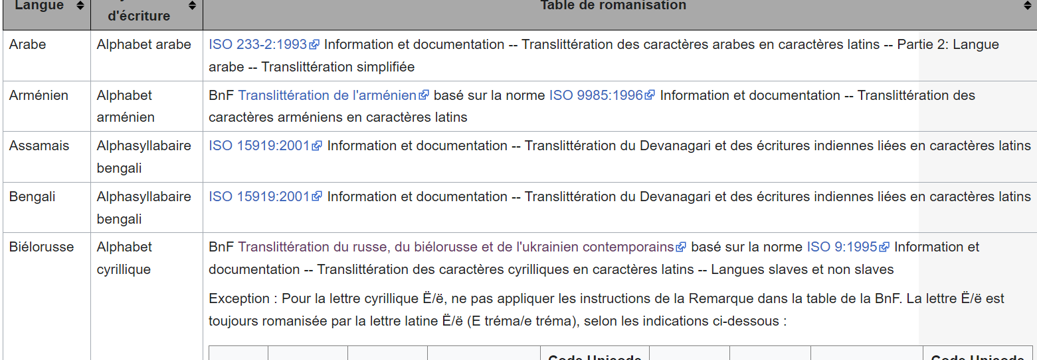
Extrait de la liste des tables de romanisation
Notes:
Un rappel:
Contrairement à ce que certaines personnes imaginent, les tables n’ont pas pour objectif de permettre la meilleure prononciation par les personnes qui ne parlent pas la langue originale.
C’est la réversibilité qui est importante.
Dans la table ISO pour l’arabe (ISO 233-2), on lit cette explication :
« Le résultat obtenu ne permettra peut-être pas une prononciation correcte du texte original dans leur propre langue, mais il doit permettre de retrouver automatiquement la graphie originale et, donc, de la prononcer correctement à quiconque connaît la langue originale ».

Slide 122
Cas particulier
9.2.2.5.3, Noms trouvés dans une écriture non privilégiée.
Si un nom est trouvé dans plus d’une écriture non privilégiée, translittérer le nom selon la méthode de translittération de la langue originale de la plupart des œuvres.
Exemple :
Muḥammad Riz̤ā al-Anṣārī al-Qummī
et non Muḥammad Riz̤ā Anṣārī Qumī
Il a écrit principalement en arabe, mais également en perse.
Donc, on doit employer la table ISO pour l’arabe (ISO 233-2), et non la table pour l’alphabet perso-arabe (ISO 233-3).
Bien entendu, cette translittération systématique ne sera faite que si on ne trouve pas de forme de nom bien établie en français.

Slide 123
Exercice
Un titre en Inuktitut :
employez la table de ALA-LC : https://www.loc.gov/catdir/cpso/romanization/inuktitut.pdf
ᐊᐃᖓᐃ (Bonjour)
Résultat: Aingai

Slide 124
Exercice
Le nom d’un organisme ukrainien :
employez la table de BnF : Translittération du russe, du biélorusse et de l’ukrainien contemporains | Kitcat : portail d’aide au catalogage de la BnF
Національна академія наук України
(Académie nationale des sciences de l’Ukraine)
Résultat : Nacional’na akademiâ nauk Ukraïni

Slide 125
Trucs pratiques
Vérifier que les caractères employés sont uniquement ceux du jeu de caractères MARC 8.
Donc, attention aux caractères qui peuvent ressembler (ou même être identiques) à certains caractères que nous employons régulièrement, mais qui doivent être entrés de manière différente.
  Exemple : le « ь » cyrillique (signe mou), qu’on doit translittérer par un signe qui ressemble à notre apostrophe :
Signe mou : ʹ Unicode 02B9.
Apostrophe : ' Unicode 0027
  Exemple : le A ou le M cyrilliques (identiques aux lettres françaises, mais codés autrement)
A cyrillique : Unicode 0410. M cyrillique : Unicode 041C
A latin : Unicode 0041. M latin : Unicode 004D
Notes:
Copier un « A » cyrillique dans une chaîne en caractères latins peut poser des problèmes!
Par exemple, lors du versement de notices; ou lors du classement alphabétique. (?)

Slide 126
Trucs pratiques
Dans certaines langues, il existe des signes qui s’emploient parfois de manière indépendante, parfois non.
Exemple :
  En cyrillique, la lettre « ы » devient y en caractères latins. Ne pas confondre avec ь (le signe mou) suivi de і (ce qui donnerait : ʹì en caractères latins)
Pour l’inuktitut, on pourra consulter ce site pour éviter de faire des erreurs : L’écriture syllabique (qaniujaaqpait) | Inuktut Tusaalanga : https://tusaalanga.ca/fr/node/2506
Notes:
Autrement dit: quand on translittère le cyrillique lettre par lettre, il faut quand même faire attention au contexte.
Ici l’espère de petit b peut soit faire partie d’un digraphe (ou digramme), soit signifier le signe mou.

Slide 127



Trucs pratiques
Un outil utile :
What UNICODE character is this?
Cela permet de vérifier si un caractère est :
une apostrophe (U+0027)
le signe mou (U+02BC)
ou le signe mou (U+02B9)
Notes:
Note de Helena Beaupré:
Lorsqu'on connaît le code précis d'un caractère Unicode, on peut le rechercher dans la table de caractères de Windows.
1-Ouvrir la Table de caractères
2-S'assurer que la police sélectionnée est assez large, comme Arial ou une police indiquant Unicode dans son nom.
3-Déployer l' "Affichage avancé"
4-Saisir les 4 caractères composant le code dans la case "Page Unicode". Par ex : 02B9
5-On nous positionne alors directement au caractère. On peut voir également le nom du caractère et son code complet en bas pour confirmer qu'on a le bon résultat.
6-En l'absence de résultat, changer de police (en haut).

Slide 128
FAQ – Foire aux questions
Questions fréquentes tirées du Wiki du PFAN : Foire aux questions sur la romanisation.

Slide 129
FAQ sur la romanisation
J'ai repéré dans le fichier LC/NAF l'autorité de la personne pour laquelle je dois créer le PAA après avoir vérifié que 9.2.2.5.3 s'applique. Puis-je prendre la forme du nom privilégié telle quelle?
Pas nécessairement – enfin, pas sans l’évaluer!
Il peut arriver que le nom ou la forme de nom enregistrée comme nom privilégié par un catalogueur PFAN ne soit pas la même que celle choisie par le catalogueur LC/PCC.
Quoique LC et le PCC suivent les mêmes critères sur l'applicabilité de l'instruction 9.2.2.5.3 et appliquent également l'alternative sous 9.2.2.5.3, ils préfèrent les sources de référence en anglais alors que le PFAN préfère celles en français. Selon les sources consultées, il se pourrait donc que la forme choisie par le catalogueur LC/PCC soit différente de celle trouvée dans les ouvrages de référence en français.
Il se pourrait aussi que la forme choisie pour un fichier ait été trouvée dans une source de référence dans la langue privilégiée par le PFAN alors que la forme choisie pour l'autre fichier ait dû être romanisée à la suite de recherches infructueuses dans les sources de référence.
Notes:
Question 7 dans la FAQ sur la romanisation
Cette explication peut s’appliquer aussi aux noms de collectivités, ou aux titres.

Slide 130
FAQ sur la romanisation
J'ai repéré dans le fichier LC/NAF l'autorité de la personne pour laquelle je dois créer le PAA après avoir vérifié que 9.2.2.5.3 s'applique. Puis-je prendre la forme du nom privilégié telle quelle? (SUITE)
De plus, les tables de romanisation employées ne sont pas forcément les mêmes selon la langue, de sorte qu'une forme romanisée trouvée dans le fichier LC/NAF ne serait pas nécessairement valide dans Canadiana.
Lorsque 9.2.2.5.3 est applicable (voir l'énoncé de politique connexe), on ne peut prendre la forme LC/NAF telle quelle que si les deux conditions suivantes sont remplies :
  le nom privilégié utilisé comme base du PAA est dans une écriture non latine et est le même que celui qui serait utilisé par le PFAN;
  la table de romanisation ALA-LC employée pour convertir le nom en écriture latine est celle qui a été approuvée par le PFAN pour la langue ou l'écriture concernées.
Notes:
Question 7 dans la FAQ sur la romanisation

Slide 131
FAQ sur la romanisation
J'ai repéré dans le fichier LC/NAF l'autorité de la personne pour laquelle je dois créer le PAA après avoir vérifié que 9.2.2.5.3 s'applique. Puis-je prendre la forme du nom privilégié telle quelle? (SUITE)
Exemples :
Pour un nom ukrainien : un catalogueur francophone a choisi, pour Canadiana, la forme trouvée dans l’Encyclopédie Larousse. Le catalogueur anglophone a choisi, pour NACO, la forme trouvée dans la New Encyclopaedia Britannica. Les deux formes sont différentes.
Il est fréquent que les formes consacrées par l’usage, en français, soient différentes de celles consacrées par l’usage en anglais : « Poutine », vs « Putin ».
Pour un nom hébreu : le catalogueur anglophone a employé, pour NACO, une forme consacrée par l’usage en anglais. En français, il n’existe pas de forme communément employée, donc on devra translittérer de façon systématique, à l’aide de la table de romanisation.
Notes:
Question 7 dans la FAQ sur la romanisation.
J’emploie NACO (Name authority cooperative programme) pour désigner le LC/NAF file.
LC dit: the LC/NACO Authority File – avant on disait le NAF, « name authority file ».
J’espère que c’est clair – autrement dit, ça fait tout référence au même fichier, le fichier anglais de LC.

Slide 132
FAQ sur la romanisation
J'ai repéré dans le fichier LC/NAF l'autorité de la personne pour laquelle je dois créer le PAA après avoir vérifié que 9.2.2.5.3 s'applique. Puis-je prendre la forme du nom privilégié telle quelle? (SUITE)
Mais oui, dans certains cas, il est possible d’employer la forme de NACO. Par exemple, je dois translittérer un titre en Inuktitut. La table à employer est la table de romanisation de ALA-LC. Le résultat sera donc le même.
PFAN emploie les tables de romanisation de ALA-LC pour les langues suivantes :
amharique, inuktitut, japonais, serbe.
Notes:
Donc, il faut d’abord suivre toute la démarche;
si éventuellement on en arrive à une romanisation systématique, à l’aide des tables,
ET qu’on trouve dans le fichier LC/NAF une forme romanisée de manière systématique, à l’aide des tables (soit le PAA, soit un renvoi), et qu’on sait que c’est la même table… alors oui, on peut profiter du travail de notre collègue anglophone.

Slide 133
FAQ sur la romanisation
Puis-je prendre la forme trouvée dans le fichier d'autorité de la BnF?
Pas nécessairement. Lorsque 9.2.2.5.3 est applicable (voir l'énoncé de politique connexe), on ne peut prendre la forme trouvée dans le fichier de la BnF telle quelle que si les deux conditions suivantes sont remplies :
le nom privilégié utilisé comme base du PAA est dans une écriture non latine et est le même que celui qui serait utilisé par le PFAN;
la table de romanisation employée par la BnF pour convertir le nom en écriture latine est celle qui a été approuvée par le PFAN pour la langue ou l'écriture concernées.
Notes:
Question 8 dans la FAQ sur la romanisation :
Quand 9.2.2.5.3 est applicable: donc, quand on décide qu’on doit romaniser le nom.
Première condition: le nom privilégié employé comme base du PAA est dans une langue non latine: autrement dit, on décide qu’on ne choisira PAS une forme connue en français;
ET: « le nom privilégié utilisé comme base est le même nom que celui qui serait utilisé par le PFAN » : autrement dit, si on recule (avant même de penser à la romanisation), et qu’on va à l’instruction de base pour les noms de personnes, 9.2.2, pour le choix du nom privilégié: RDA 9.2.2.3 nous dit de prendre en général le nom sous lequel la personne est couramment connue.
Est-ce que la BnF a vraiment choisi le bon nom? Ou, est-ce qu’on ferait le même choix qu’eux?
Par exemple: imaginons une auteure ukrainienne qui a publié sous son nom de jeune fille, Galina Petrivna Ivanova, et qui a ensuite également publié sous son nom de mariée, Galina P. Zabolotna. Et la BnF a employé le nom de jeune fille comme « BASE » de leur PAA, parce qu’ils ont établi leur notice d’autorité en 2002, avant le mariage de la dame; mais nous, on voit qu’elle a publié 20 titres depuis son mariage, elle a employée beaucoup plus souvent son nom de femme mariée, et c’est la forme du nom la plus récente (qu’on doit choisir en vertu de 9.2.2.7, changement de nom). Donc on décide que la « BASE » du PAA devrait être son nom de mariée.

Slide 134
FAQ sur la romanisation
Est-ce que je peux corriger le PAA dans une notice déjà existante contenant la note « CETTE NOTICE VERSÉE EN LOT DOIT ÊTRE ÉVALUÉE AVANT D'ÊTRE UTILISÉE, POUR S'ASSURER QU'ELLE RÉPONDE AUX NORMES DU PFAN »?
Tout PAA dans une notice comportant cette note doit être réévalué. Il faut s'assurer que le PAA soit conforme aux normes du PFAN, et donc, à l'ÉP pour 9.2.2.5.3.
Notes:
Question 10 dans la FAQ sur la romanisation

Slide 135
FAQ sur la romanisation
Le PFAN prévoit-il exploiter la zone MARC 880 (Graphie alternative) ou plutôt utiliser les zones 4XX?
Tout comme NACO, le PFAN applique le modèle B du MARC 21 en ce qui concerne les notices comportant différents systèmes d'écriture. C'est pourquoi l'emploi de la zone 880 n'est présentement pas permis selon le Supplément MARC 21 du Guide des autorités de noms.
Notes:
Question11 dans la FAQ sur la romanisation

Slide 136
FAQ sur la romanisation
Suis-je obligé de créer des autorités pour les noms et les titres qui ne sont pas à l'origine en écriture latine?
NON.
Selon les règles de contribution générales du PFAN, "[l]es bibliothèques participantes n'ont […] pas l'obligation d'établir une notice d'autorité pour chaque point d'accès inclus dans une notice bibliographique ni toutes les notices d'autorité reliées à un point d'accès particulier excepté dans les cas prévus". Cela inclut les points d'accès pour les noms et les titres qui ne sont pas à l'origine en écriture latine. Pour la liste de ces exceptions, se référer aux règles de contribution.
Si un participant au PFAN ne possède pas les compétences linguistiques nécessaires pour établir un PAA utilisant une forme systématiquement romanisée conforme aux pratiques du PFAN lorsque cela est requis, il doit s'abstenir de créer une autorité.
Notes:
Question 12 dans la FAQ sur la romanisation

Slide 137
Zones MARC 21

Slide 138
Rappels concernant les zones MARC
Zone 008/07 (Éléments de données de longueur fixe/Système de romanisation) doit être correctement codée :
Il faut laisser la valeur par défaut, | - Aucune tentative de coder.
Notes:
Voir: https://wiki.gccollab.ca/PFAN_-_Zone_008_:_noms_(sauf_collections_noms-titres).

Slide 139
Rappels concernant les zones MARC
Zone 008/29 (Éléments de données de longueur fixe/Évaluation du renvoi) doit être correctement codée :
Coder a, Rappels conformes à la vedette,
SAUF si un renvoi (ou plus) est donné en caractères non latins.
Coder b, Rappels non nécessairement conformes à la vedette,
si un renvoi (ou plus) est donné en caractères non latins.

Slide 140
Rappels concernant les zones MARC
S’il existe des renvois en caractères non latins, ajouter une note :
667 Le renvoi en écriture non latine n’a pas été évalué.
Ou
667 Les renvois en écriture non latine n’ont pas été évalués.
Exemple : voir la notice d’autorité pour :
100 1_ Montmory, Pierre Marcel, $d 1954-
Notes:
Les notes 667 ne seront jamais retirées de la notice d’autorité.

Slide 141
Rappels concernant les zones MARC
Exemple: notice ncl10651832
008/07 |- Aucune tentative de coder
008/29 b [Rappels non nécessairement conformes à la vedette]
100 1_ Montmory, Pierre Marcel, $d 1954-
400 1_ Μονμορύ, Πιερ Μαρσέλ, $d 1954-
400 1_ Monmorý, Pier Marsél, $d 1954-
667 Le renvoi en écriture non latine n'a pas été évalué.
670 Les pierres, 2019 : $b formulaire du CIP de BAC (Pierre Marcel Montmory; né
1954-10-30; Français; Canadien)
670 Epilegména poiī́mata, 2019 : $b page de titre (Πιερ Μαρσέλ Μονμορύ = Pier
Marsél Monmorý; Pierre Marcel Montmory [forme romanisée])
Notes:
C’est l’unique livre en grec publié par cet auteur.
Donc, on a simplement voulu ajouter le renvoi à cette forme grecque.
Je pense que sur ce livre, on trouve la forme du nom à la fois en caractères grecs et en caractères latins; la forme donnée après le signe = est la forme romanisée.
Pour un exemple similaire: regardez la notice d’autorité de Beethoven dans le fichier anglais de LC/NACO:
on peut trouver des enregistrements de Beethoven publiés partout sur la planète – son nom y apparaît en caractères non-latins. Donc, au fur et à mesure du catalogage des disques étrangers, les catalogueurs ont ajouté des renvois.
(on voit la note 667, non-Latin script references not evaluated)

Slide 142
Fin du Jour 2
Des questions?
Notes:
Arbres de décisions
La version révisée de cette présentation (diapos corrigées) remplacera la version actuelle d’ici les prochains jours.

